Slide 1

Plano de Trabalho DevOps e Melhora Contínua
11/12/2024

Slide 2
Objetivo
Fortalecer áreas técnicas estratégicas
como DevSecOps e Nuvem, aumentando a eficiência da Divisão de Desenvolvimento de Sistemas e Depto de Informática
Aprimorar processos e metodologias
assegurando maior previsibilidade, produtividade e qualidade nas entregas
Capacitar colaboradores e estagiários
por meio de treinamentos contínuos e programas de mentoria, garantindo evolução e retenção de talentos
Promover maior integração
entre equipes e setores, diminuindo silos e aprimorando a comunicação e a transparência

Slide 3
Fases
1. FORMAÇÃO E MENTORIA PARA ESTAGIÁRIOS E
JUNIORES
2. AVALIAÇÃO DO CENÁRIO ATUAL
3. INTRODUÇÃO DE FERRAMENTAS E PRÁTICAS INICIAIS
4. AUTOMAÇÃO DE TESTES E QUALIDADE
5. INFRAESTRUTURA E MONITORAMENTO
6. CULTURA DE COLABORAÇÃO E FEEDBACK CONTÍNUO
7. REVISÃO E OTIMIZAÇÃO DO PROCESSO
8. EXPANSÃO E MANUTENÇÃO DA CULTURA DEVOPS

Slide 4
1. FORMAÇÃO E MENTORIA PARA ESTAGIÁRIOS E JUNIORES
2
1
Ministrar workshop de Scrum e Metodologias Ágeis para estagiários e equipe de Infra
Implementar o PDI (Plano de Desenvolvimento Individual) para estagiários e funcionários
3
Apresentar estrutura de mentoria para orientar estagiários e Programa de obtenção da certiﬁcação Scrum Foundation Professional Certiﬁcation – SFPC em 4 semanas.
2

Slide 5
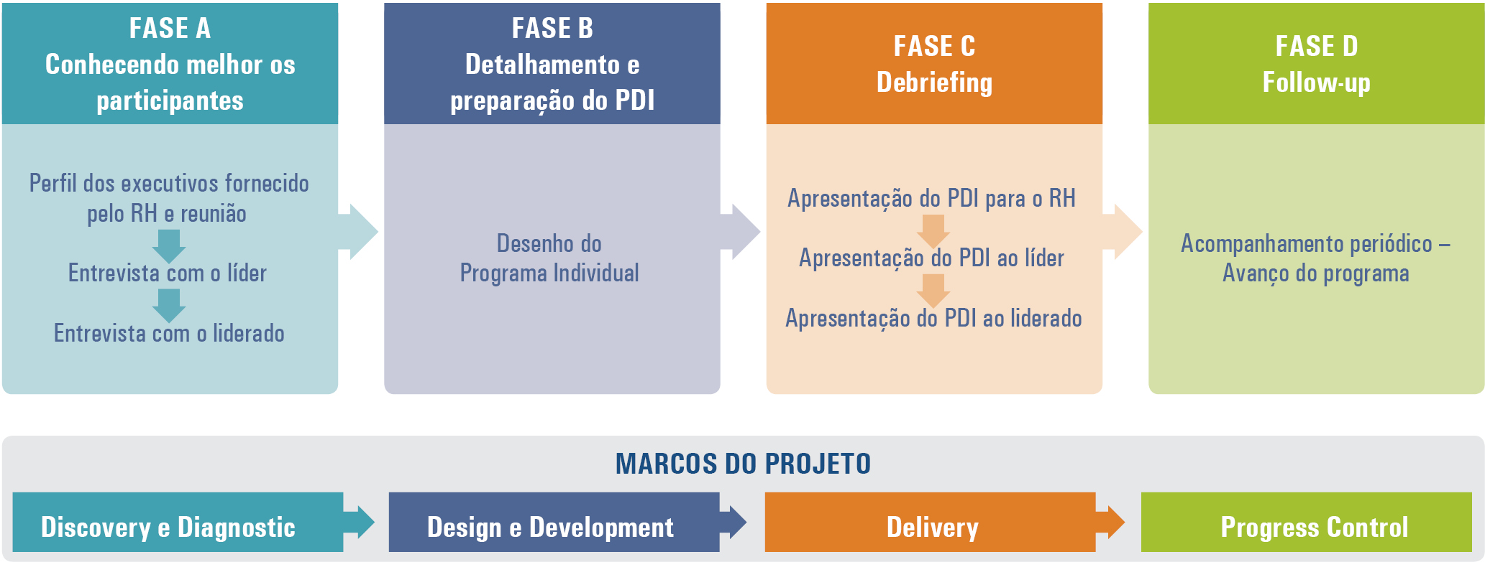
PDI (Plano de Desenvolvimento Individual)
1. FORMAÇÃO E MENTORIA PARA ESTAGIÁRIOS E JUNIORES

Slide 6
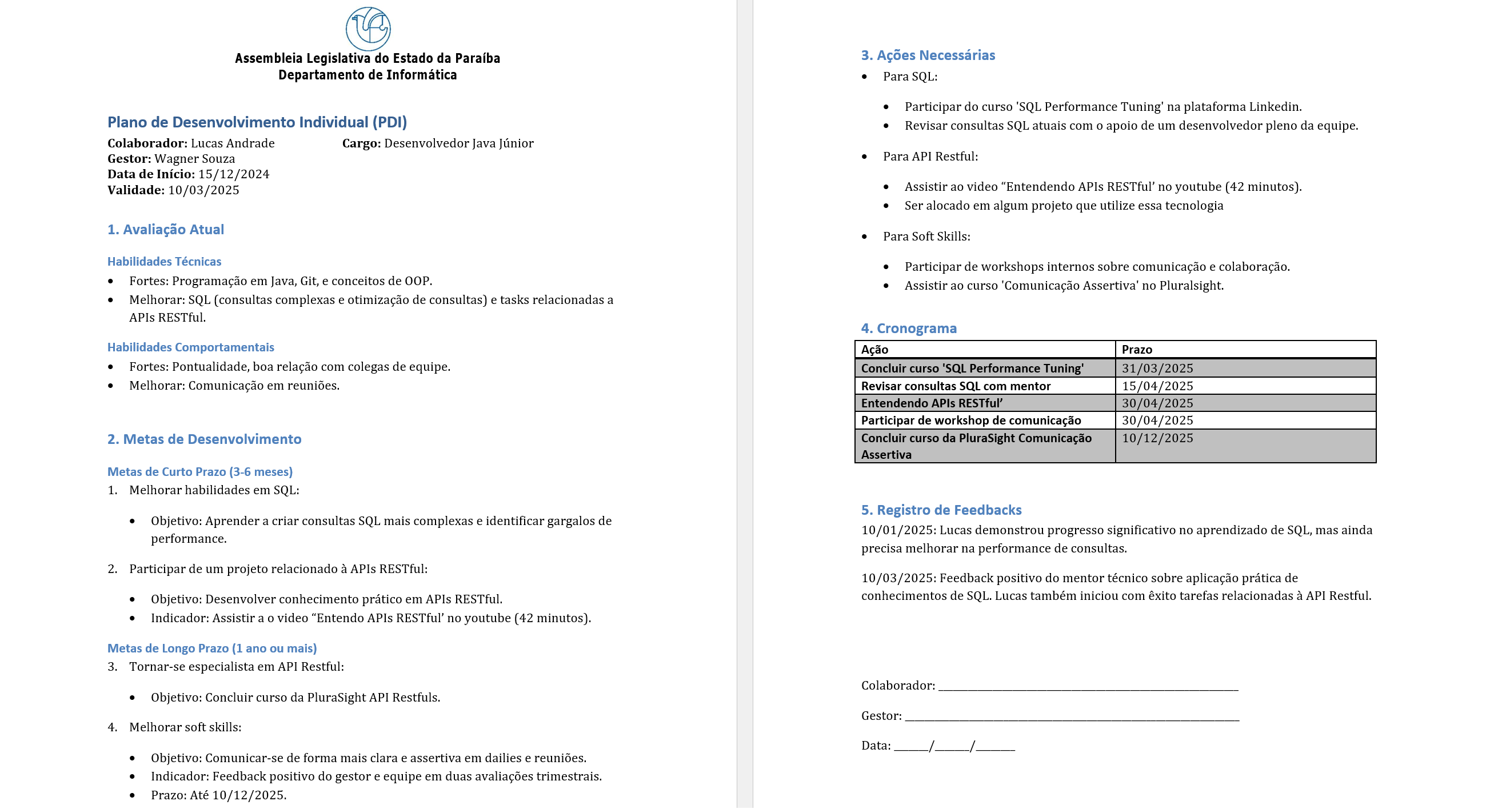

Slide 7
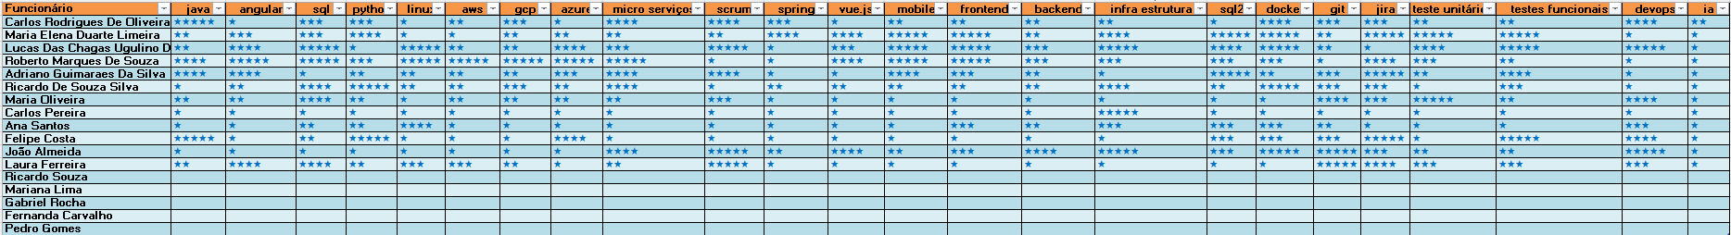
PDI (Plano de Desenvolvimento Individual)
1. FORMAÇÃO E MENTORIA PARA ESTAGIÁRIOS E JUNIORES

Slide 8
1. FORMAÇÃO E MENTORIA PARA ESTAGIÁRIOS E JUNIORES
2
1
Ministrar workshop de Scrum e Metodologias Ágeis para estagiários e equipe de Infra
Implementar o PDI (Plano de Desenvolvimento Individual) para estagiários e funcionários
3
Apresentar estrutura de mentoria para orientar estagiários e Programa de obtenção da certiﬁcação Scrum Foundation Professional Certiﬁcation – SFPC em 4 semanas.
2

Slide 9
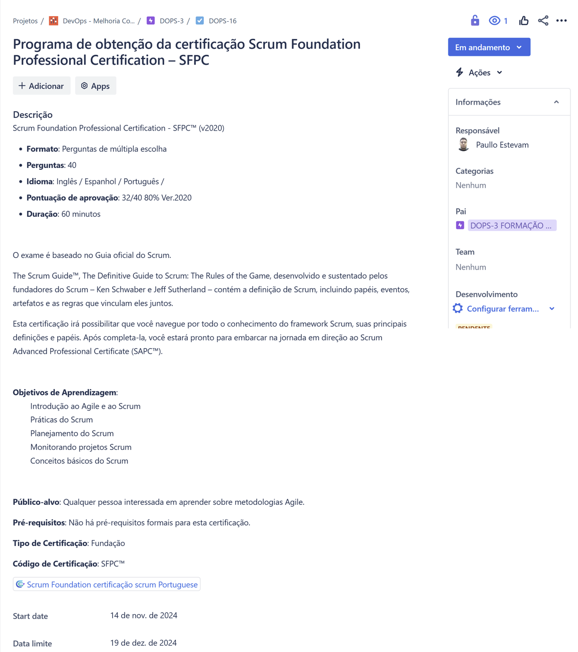
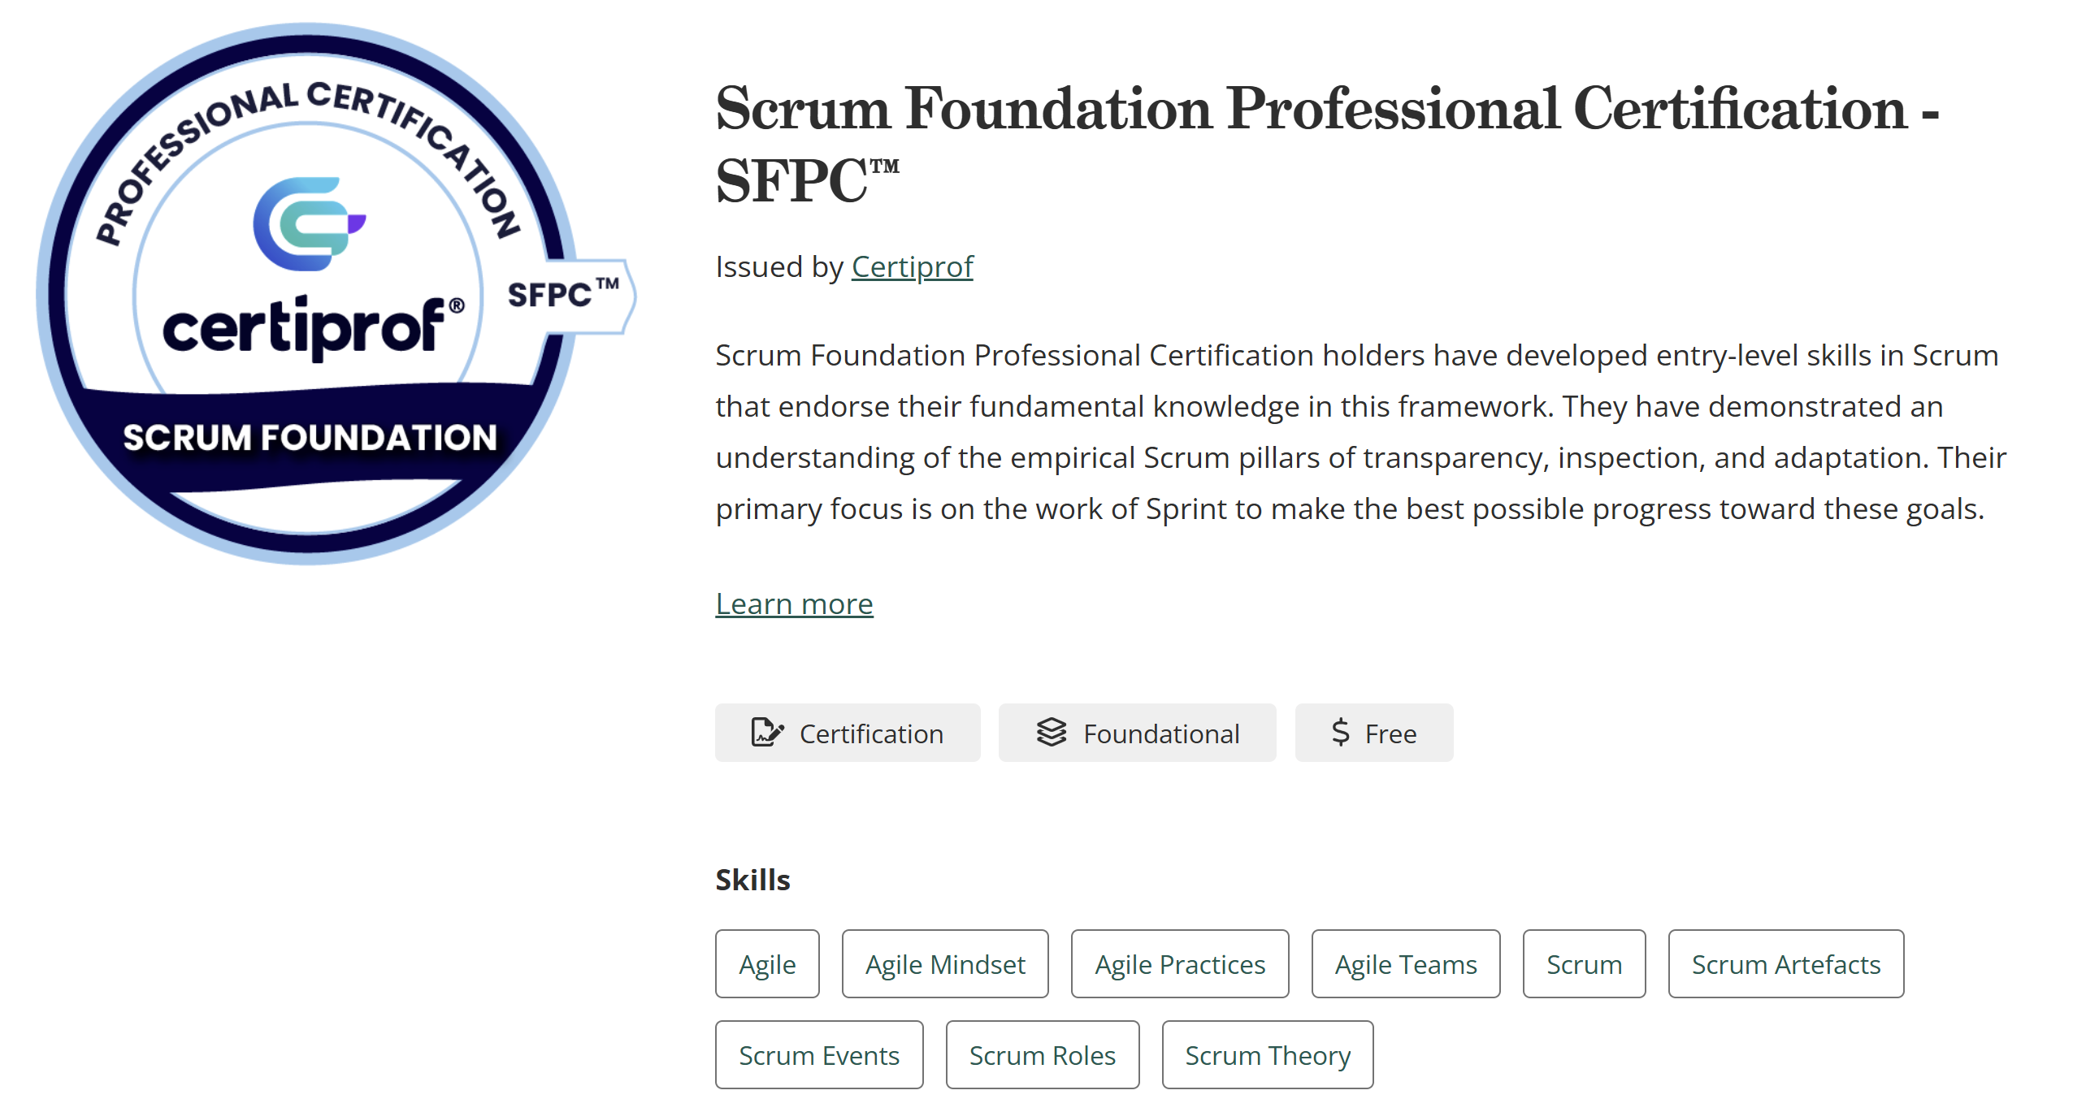

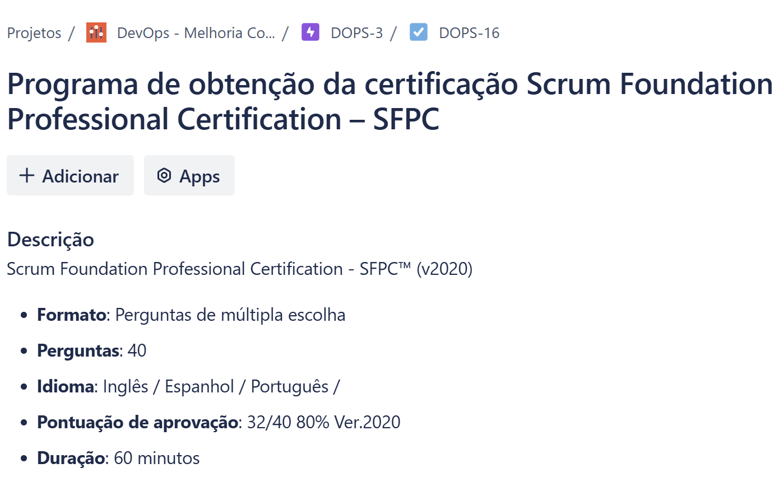
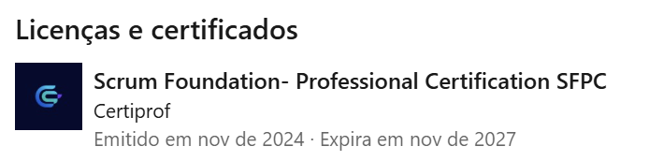

Slide 10
2. AVALIAÇÃO DO CENÁRIO ATUAL
2
1
Levantar todos os IT Elements disponibilizados pela Divisão de Sistemas
Identiﬁcar principais gargalos e problemas no processo atual
Mapear o ﬂuxo de trabalho
4
Identiﬁcar ferramentas e processos críticos a serem melhorados
Deﬁnir KPIs iniciais para medir progresso
2
5
3

Slide 11
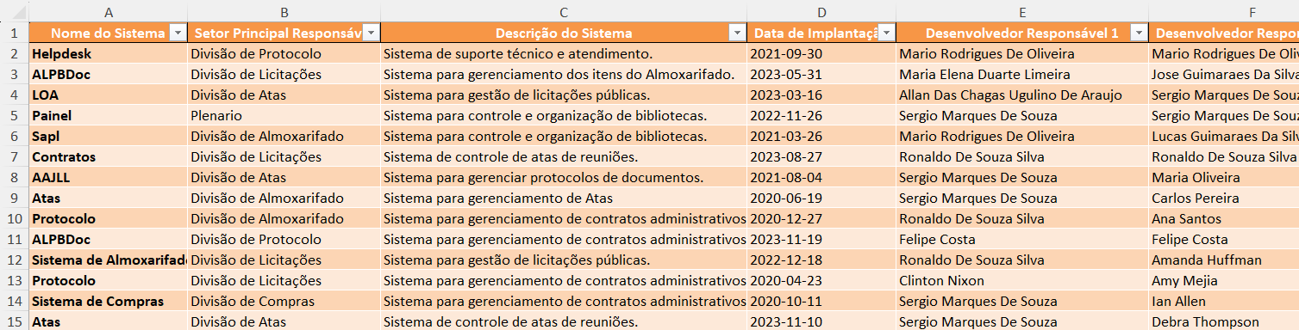
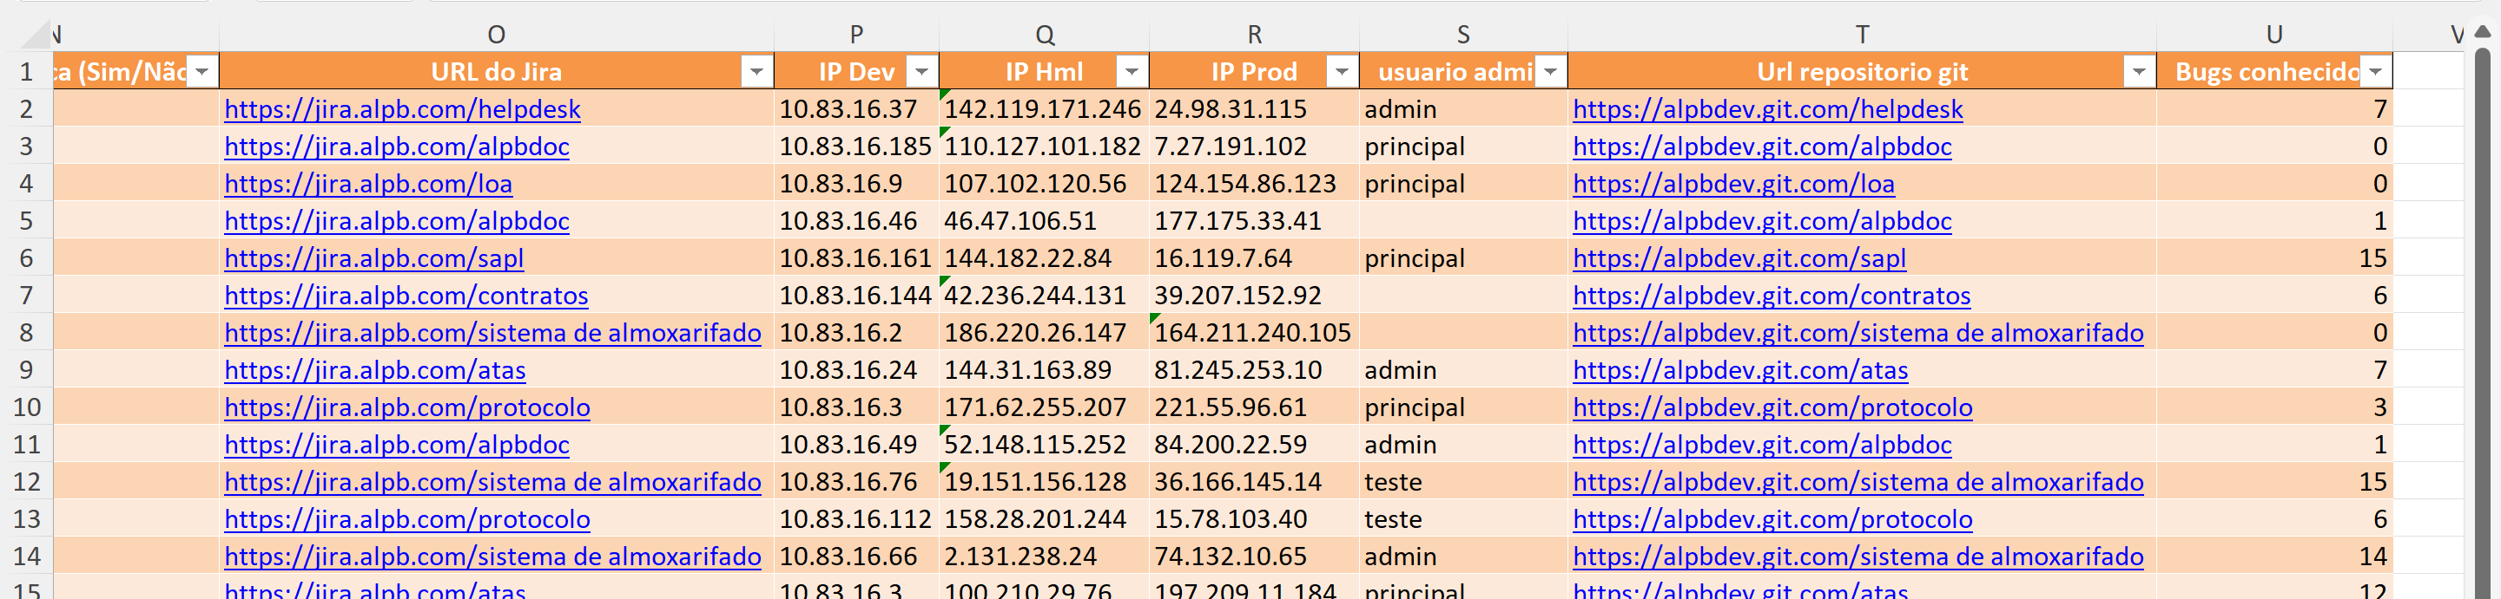
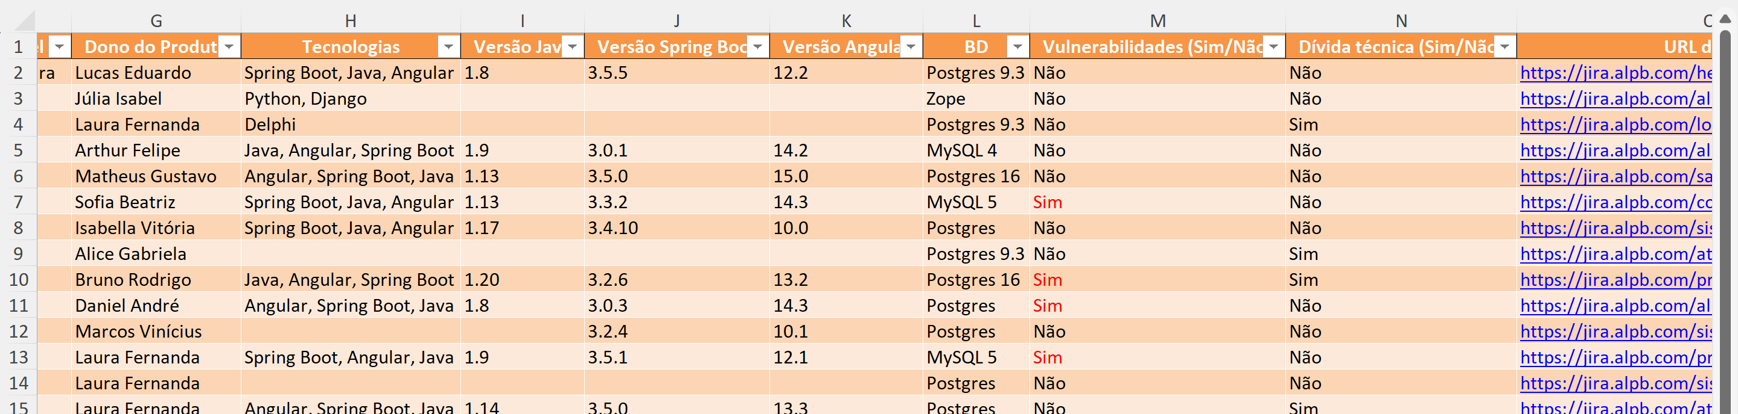

Slide 12
2. AVALIAÇÃO DO CENÁRIO ATUAL
2
1
Levantar todos os IT Elements disponibilizados pela Divisão de Sistemas
Identiﬁcar principais gargalos e problemas no processo atual
Mapear o ﬂuxo de trabalho
4
Identiﬁcar ferramentas e processos críticos a serem melhorados
Deﬁnir KPIs iniciais para medir progresso
2
5
3

Slide 13
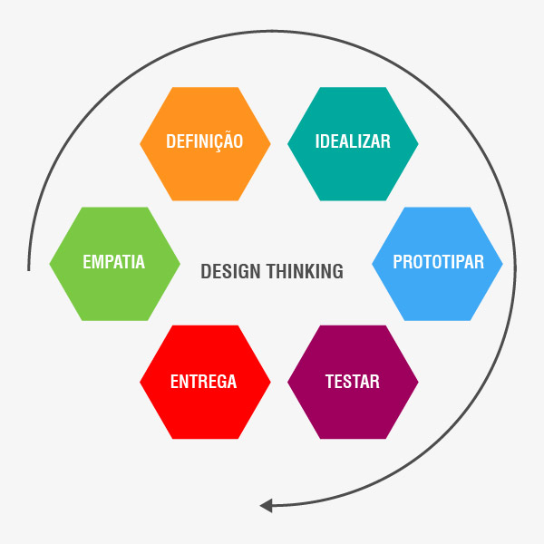
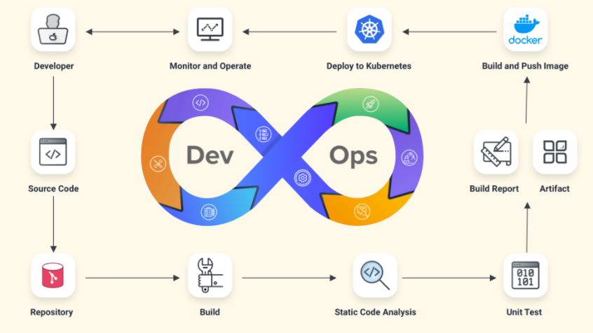
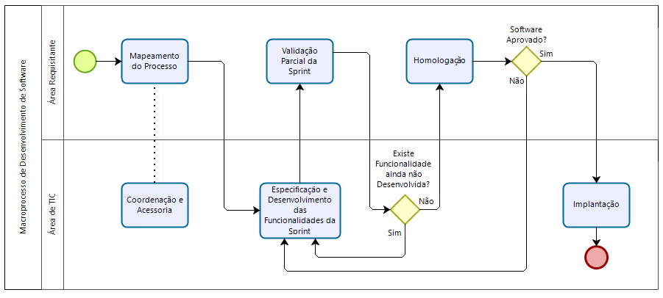
Identiﬁcar principais gargalos e problemas Mapear o ﬂuxo de trabalho Identiﬁcar ferramentas e processos críticos a serem melhorados
2. AVALIAÇÃO DO CENÁRIO ATUAL

Slide 14
2. AVALIAÇÃO DO CENÁRIO ATUAL
2
1
Levantar todos os IT Elements disponibilizados pela Divisão de Sistemas
Identiﬁcar principais gargalos e problemas no processo atual
Mapear o ﬂuxo de trabalho
4
Identiﬁcar ferramentas e processos críticos a serem melhorados
Deﬁnir KPIs iniciais para medir progresso
2
5
3

Slide 15
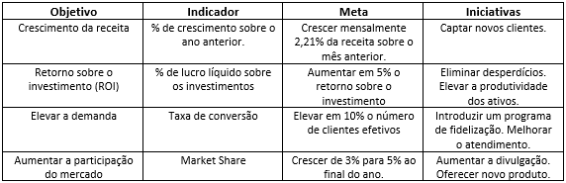
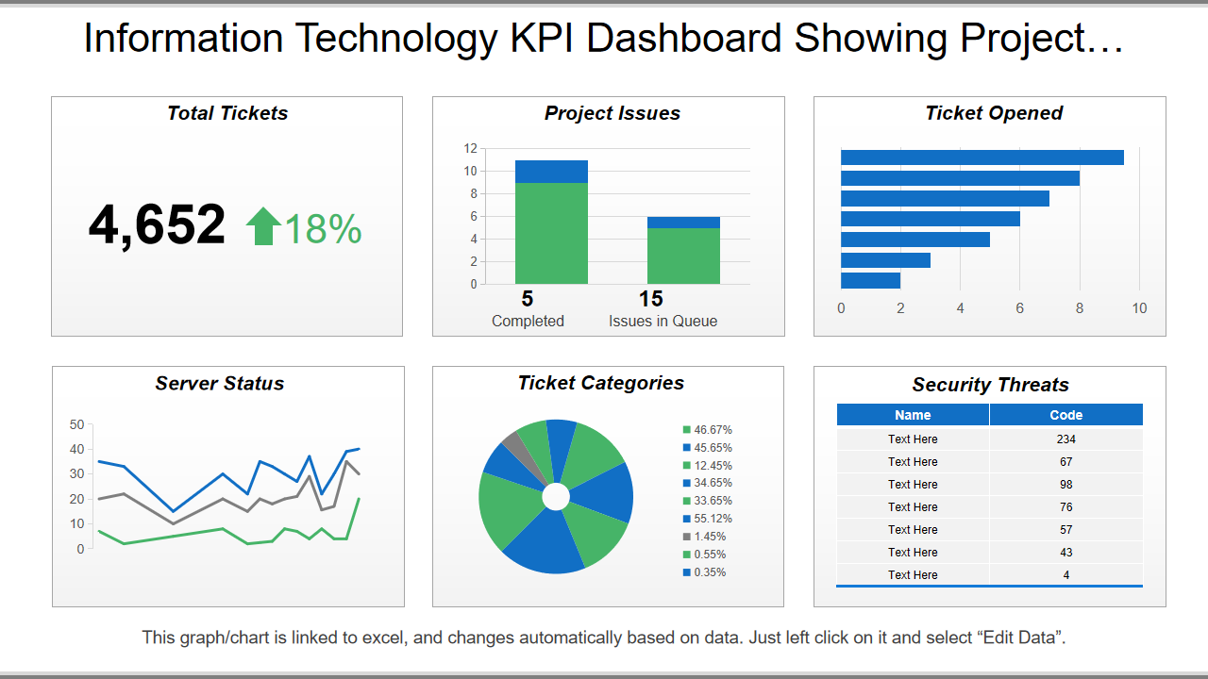
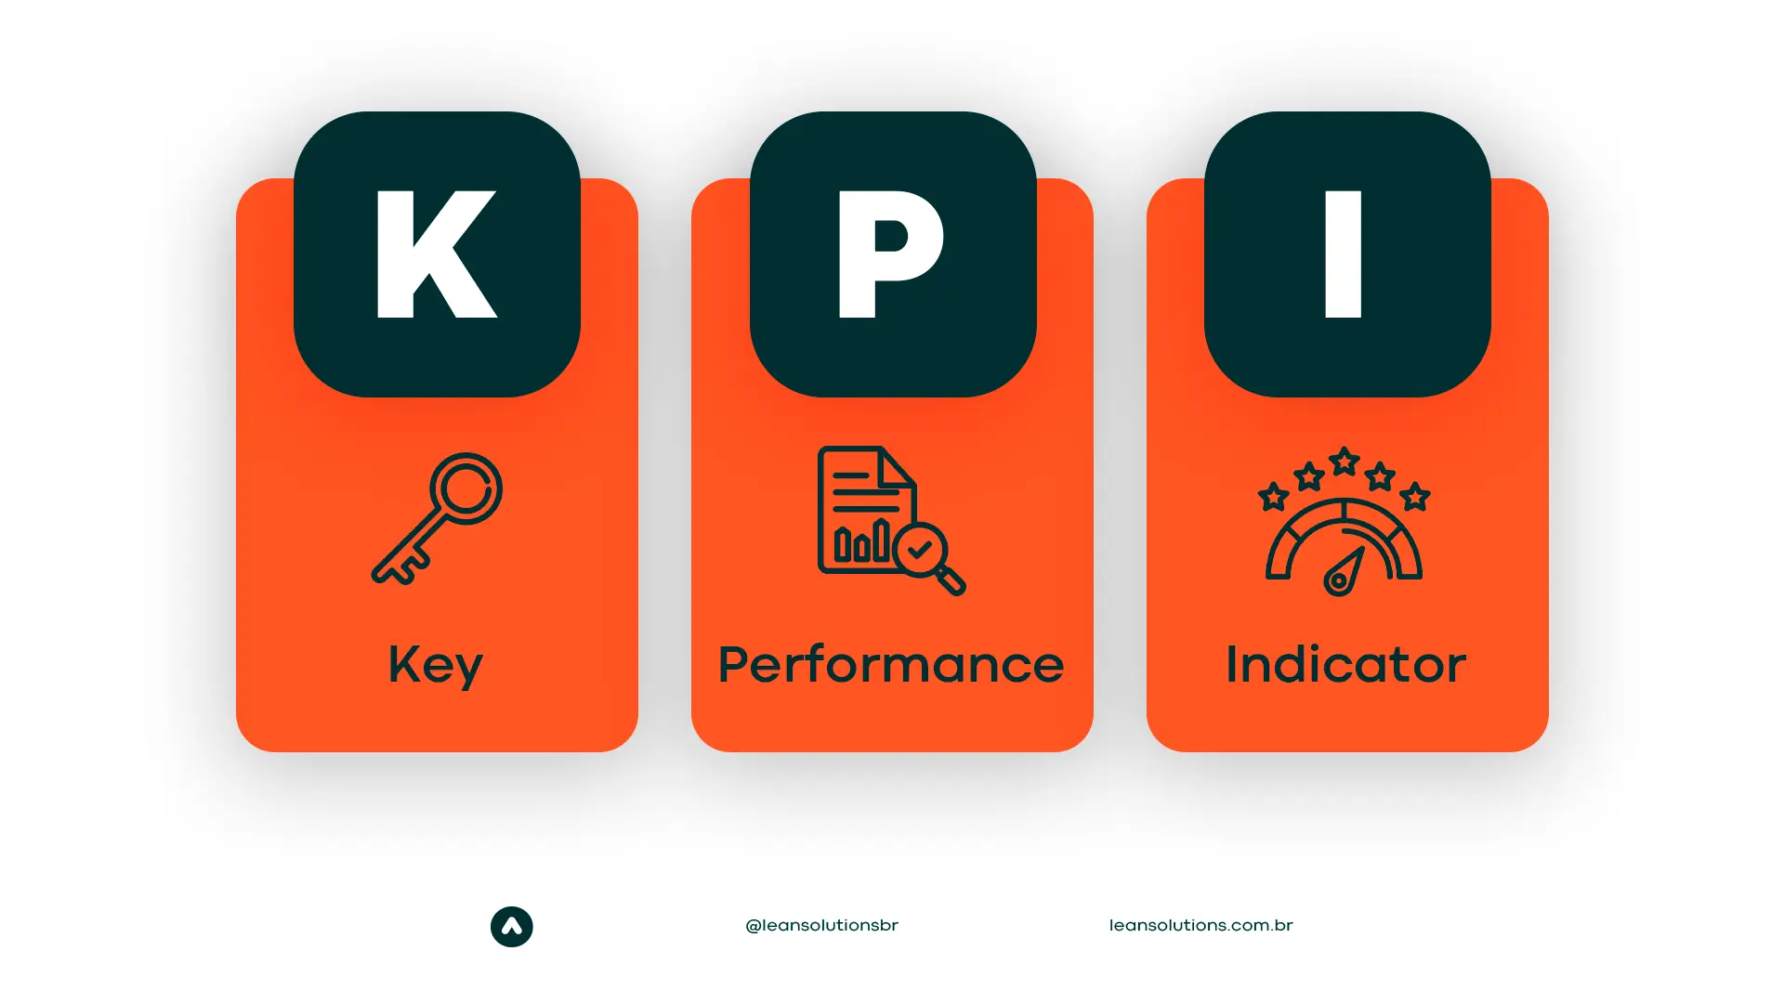
Deﬁnir KPIs iniciais para medir progresso
2. AVALIAÇÃO DO CENÁRIO ATUAL
KPI (Key Performance Indicator), ou Indicador Chave de Desempenho, é uma métrica usada para avaliar o sucesso de uma Organização. Os KPIs ajudam a medir a eﬁciência, a qualidade e o impacto dos projetos de TI, facilitando a tomada de decisões informadas e o alinhamento com as metas institucionais.

Slide 16
Deﬁnir KPIs iniciais para medir progresso
2. AVALIAÇÃO DO CENÁRIO ATUAL
Satisfação do Cliente (CSAT) Índice de satisfação dos clientes (internos ou externos) em relação às funcionalidades entregues.
Taxa de Conclusão de Tarefas no Prazo Percentual de tarefas que foram completadas dentro do prazo estipulado.
Taxa de redução de vulnerabilidades OWASP
Taxa de Adoção de Novas Funcionalidades Percentual de usuários que adotam uma nova funcionalidade após o lançamento.
Tempo Médio de Resposta da API Média do tempo de resposta das APIs em produção, visando garantir a eficiência do sistema
Número de Bugs Reportados por Mês Quantidade de bugs identificados e reportados pelos usuários ou pela equipe interna durante o mês.
Velocidade da Equipe (Story Points por Sprint) Quantidade de pontos de história (story points) entregues pela equipe durante uma sprint.
Índice de Satisfação da Equipe (eNPS - Employee Net Promoter Score) e CSAT Pontuação que mede a probabilidade de um membro da equipe recomendar o ambiente de trabalho para outras pessoas, indicando o nível de satisfação e motivação.

Slide 17
3. INTRODUÇÃO DE FERRAMENTAS E PRÁTICAS INICIAIS
2
1
Adoção de Jira na criação de projetos
Conﬁgurar pipeline CI/CD* básico
4
Criar scripts para automação de testes e deploy
Testar deploy contínuo em ambiente de desenvolvimento
2
5

Slide 18
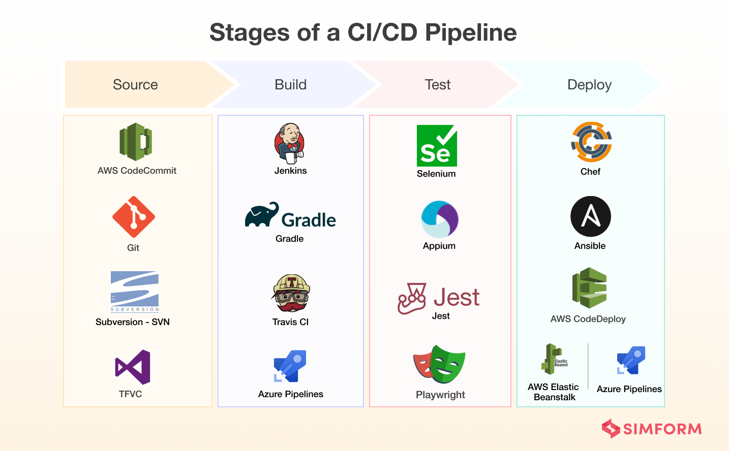
Conﬁgurar pipeline CI/CD* básico Criar scripts para automação de testes e deploy Testar deploy contínuo em ambiente de desenvolvimento
3. INTRODUÇÃO DE FERRAMENTAS E PRÁTICAS INICIAIS
Um Pipeline de Desenvolvimento é uma sequência automatizada de processos que envolve a criação, teste, integração e entrega de código. O objetivo é garantir que o código seja construído, testado e liberado de maneira rápida, eficiente e com alta qualidade.
O pipeline garante que as mudanças sejam implementadas de forma contínua e segura.

Slide 19
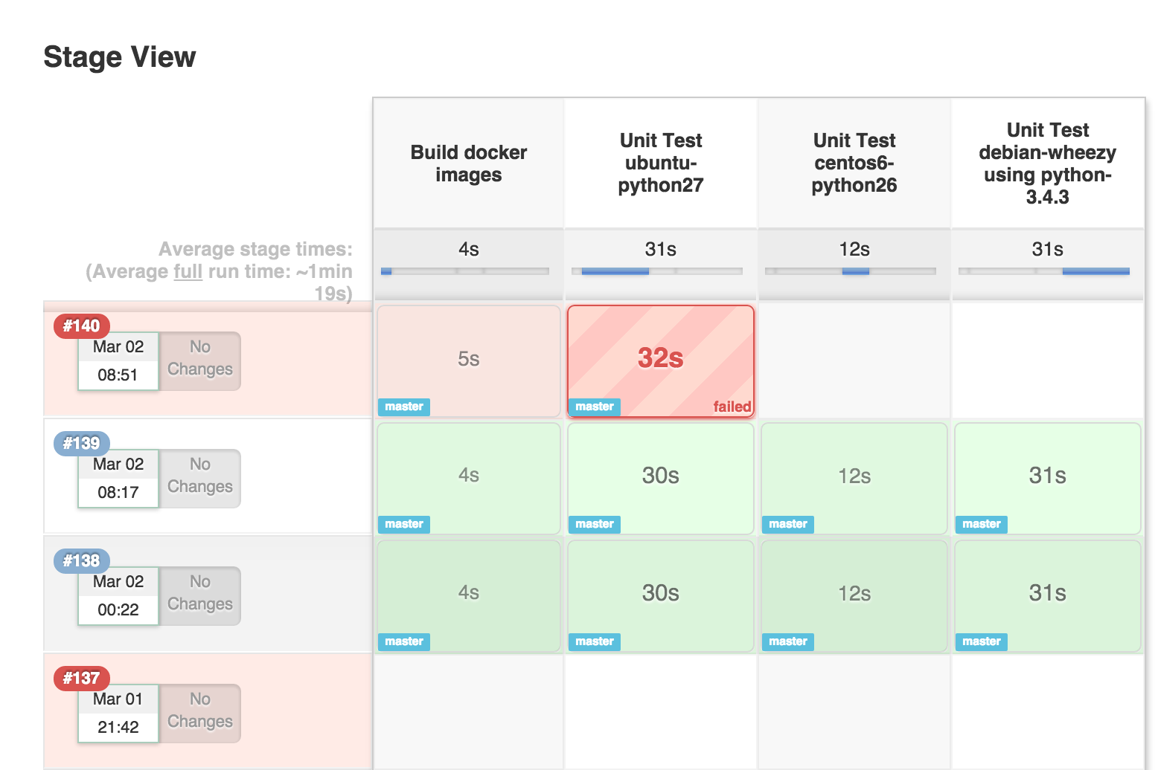
Conﬁgurar pipeline CI/CD* básico
3. INTRODUÇÃO DE FERRAMENTAS E PRÁTICAS INICIAIS
Integração Contínua (CI - Continuous Integration):
Código fonte: O desenvolvedor escreve e envia o código para um repositório central (como Git).
Build: O pipeline executa uma série de etapas automáticas para compilar o código e gerar artefatos (ex: executáveis, pacotes, etc.).
Testes: O código gerado é automaticamente testado para garantir que não há falhas. Isso pode incluir testes unitários, de integração, entre outros.

Slide 20
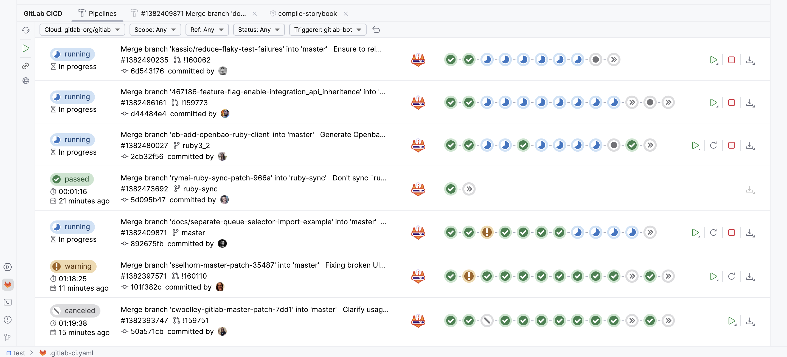
Conﬁgurar pipeline CI/CD* básico
3. INTRODUÇÃO DE FERRAMENTAS E PRÁTICAS INICIAIS
Entrega Contínua (CD - Continuous Delivery):
Deploy de Teste: O código é implantado em ambientes de teste ou homologação, onde pode ser validado mais a fundo, por exemplo, por testers ou clientes internos.
Testes de Aceitação: Testes adicionais, como testes de aceitação do usuário (UAT), podem ser executados para verificar se o código atende aos requisitos de negócios.

Slide 21
Conﬁgurar pipeline CI/CD* básico
3. INTRODUÇÃO DE FERRAMENTAS E PRÁTICAS INICIAIS
Automatização
Reduz a necessidade de intervenção manual, tornando o processo mais rápido e menos sujeito a erros humanos.
Feedback Rápido Permite detectar e corrigir problemas de forma mais rápida e eficiente, como falhas no código ou falhas nos testes.
Entrega Contínua Facilita a entrega contínua de código e atualizações para os usuários
Qualidade Através de testes automatizados, reduz a chance de bugs e falhas em produção.
Colaboração Melhor integração entre as equipes de desenvolvimento e operações, promovendo uma colaboração mais eficaz.
Monitoramento
Após a entrega, o desempenho e o comportamento do aplicativo em produção são monitorados

Slide 22
4. AUTOMAÇÃO DE TESTES E QUALIDADE
2
1
Implementar automação de testes unitários e de integração
Treinar equipe em práticas de automação
3
Ajustar CI/CD para integrar validação automatizada
2

Slide 23
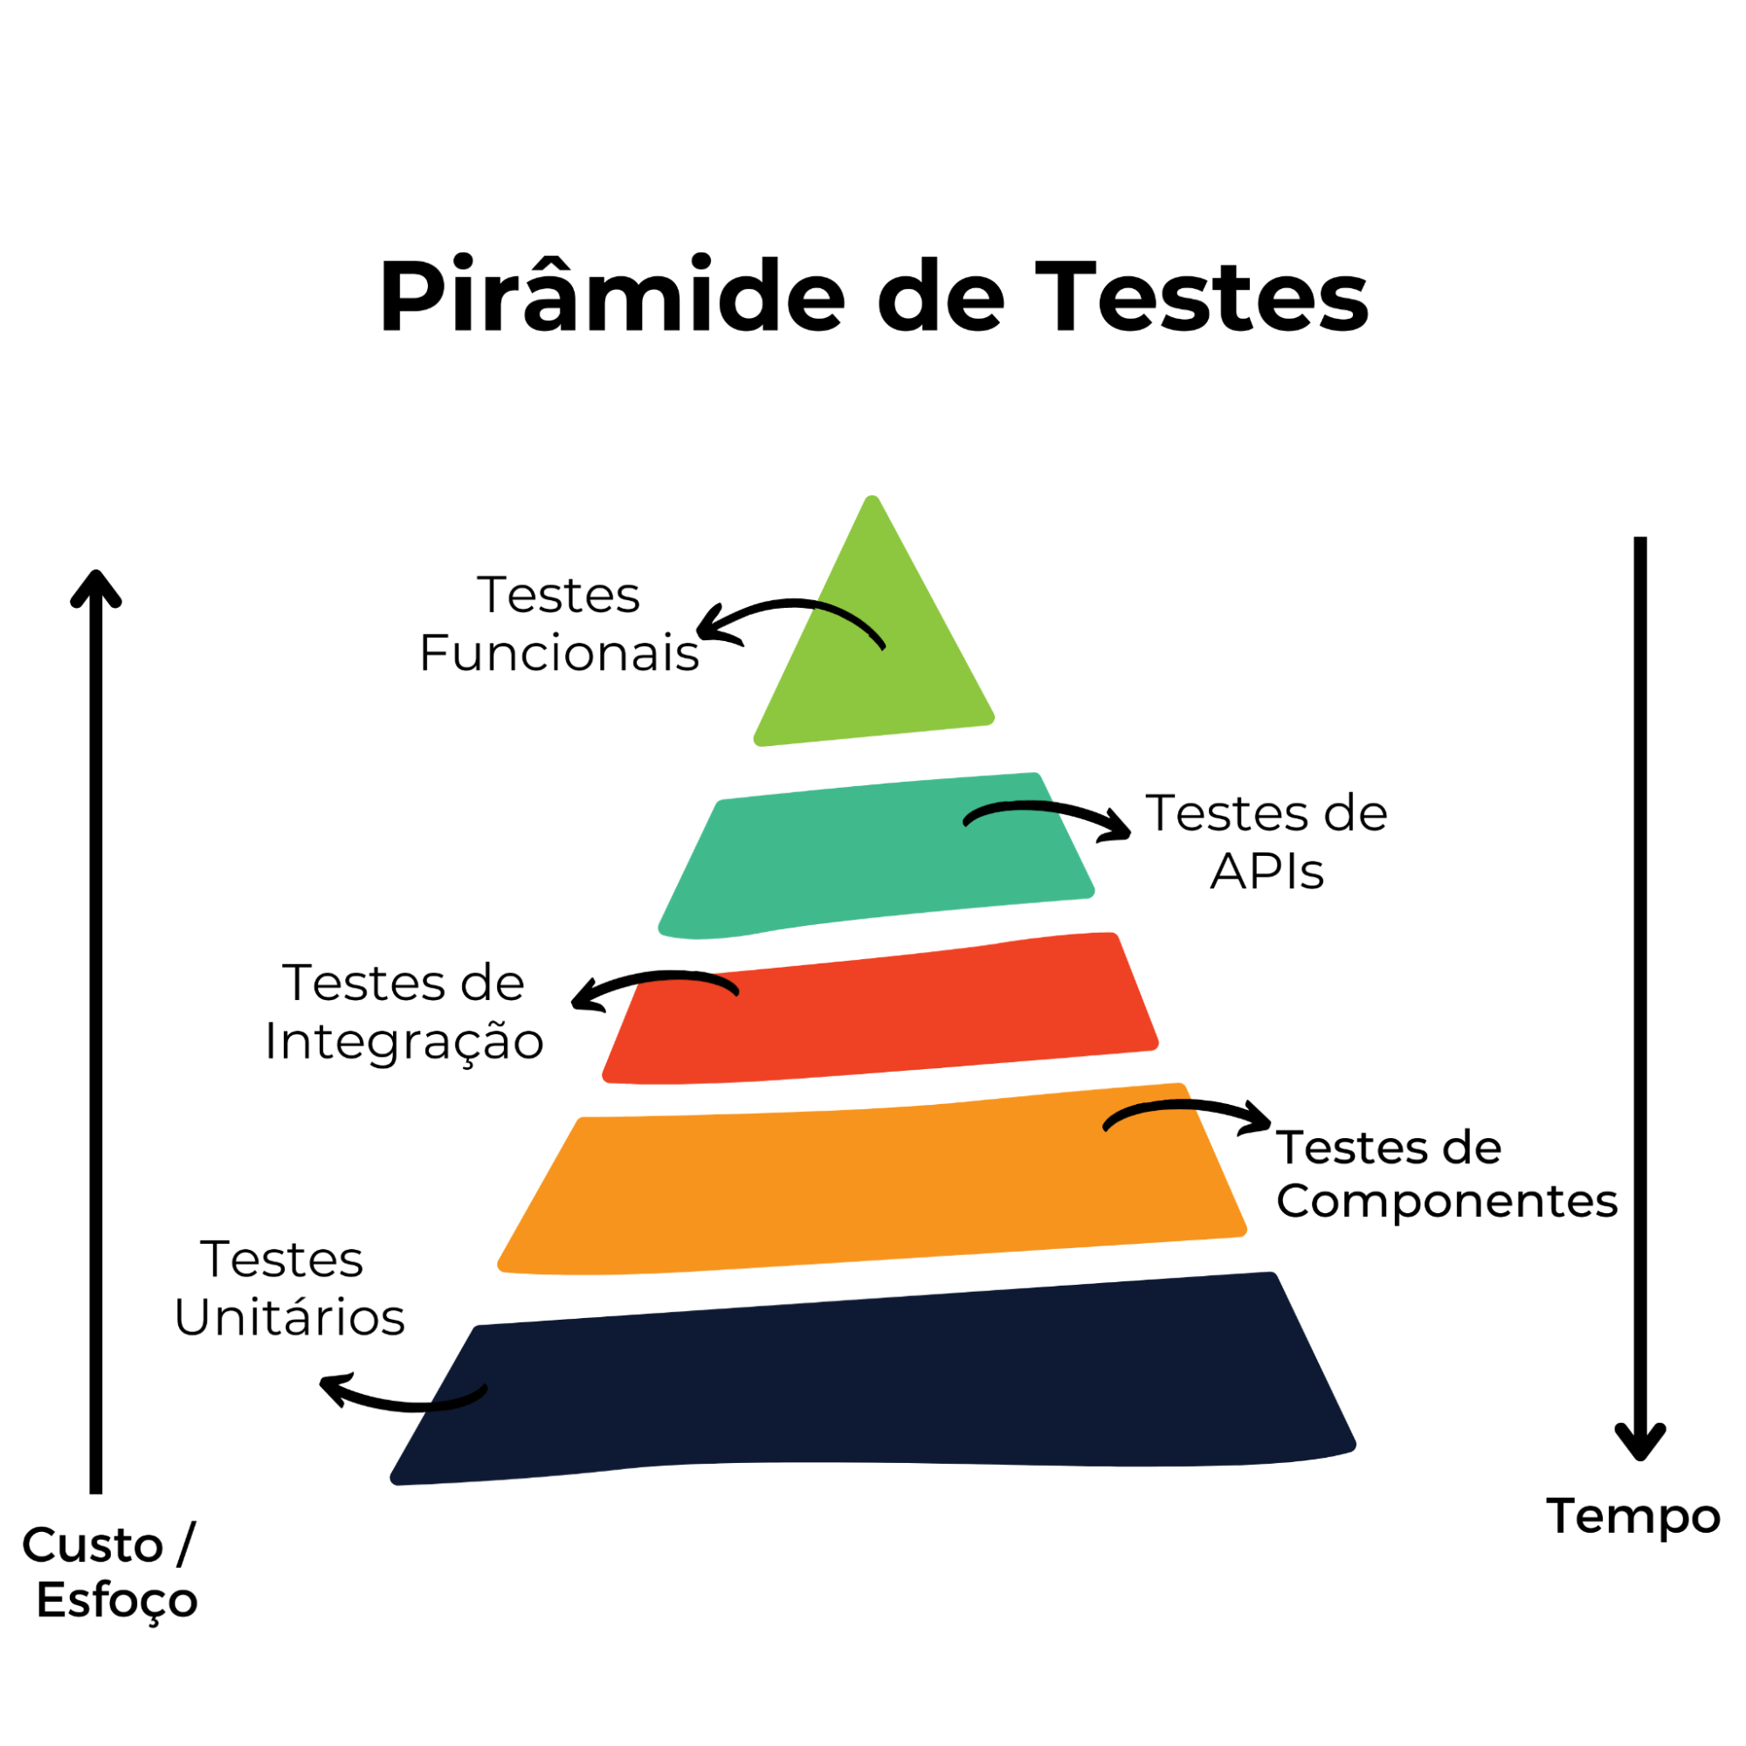
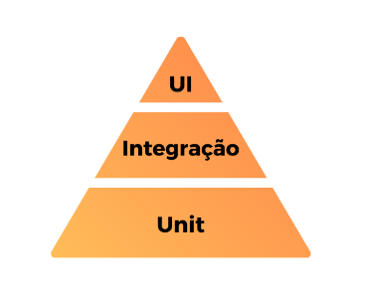
Implementar automação de testes unitários e de integração
4. AUTOMAÇÃO DE TESTES E QUALIDADE
Testes unitários são scripts automatizados que verificam o funcionamento de unidades individuais de código, como funções ou métodos, de forma isolada do restante do sistema.

Slide 24
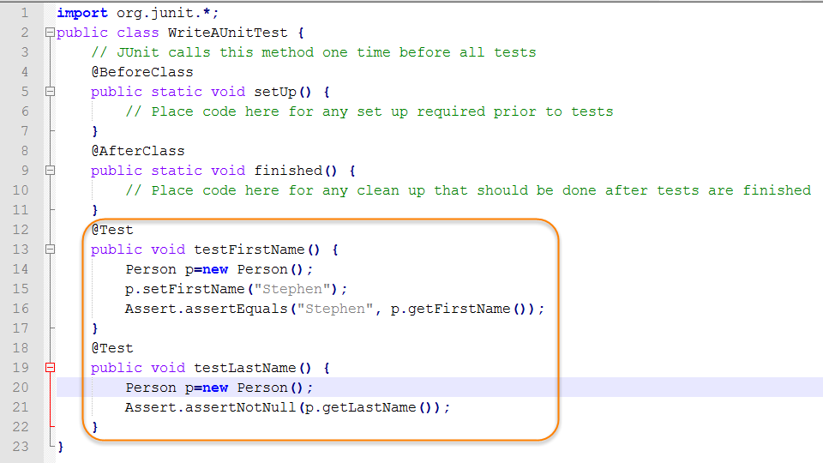
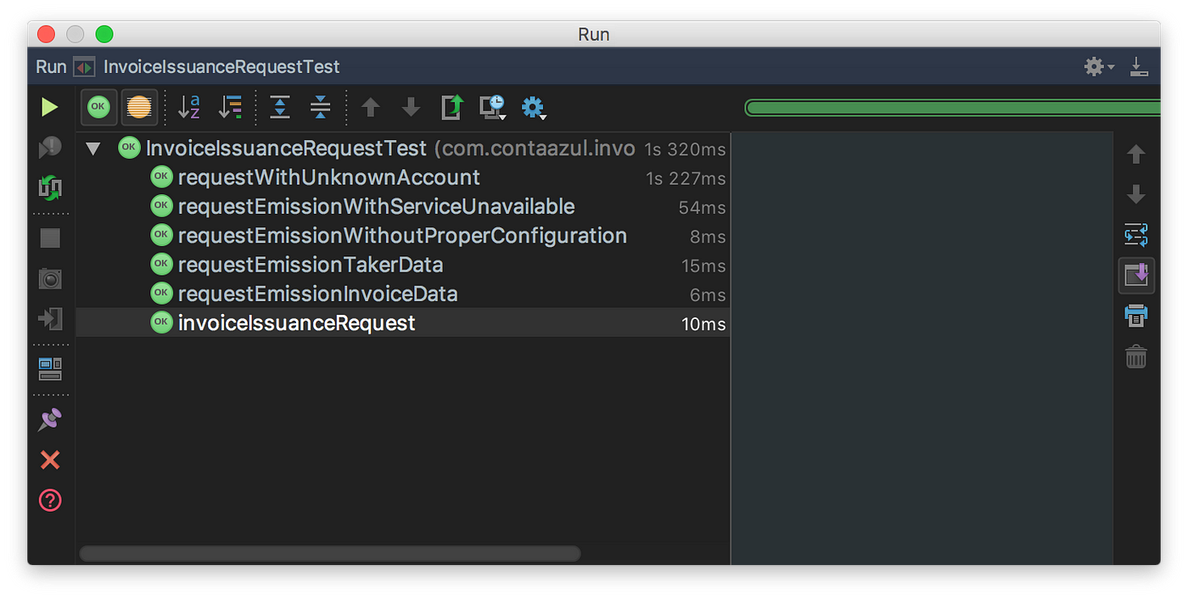
Implementar automação de testes unitários e de integração
4. AUTOMAÇÃO DE TESTES E QUALIDADE

Slide 25
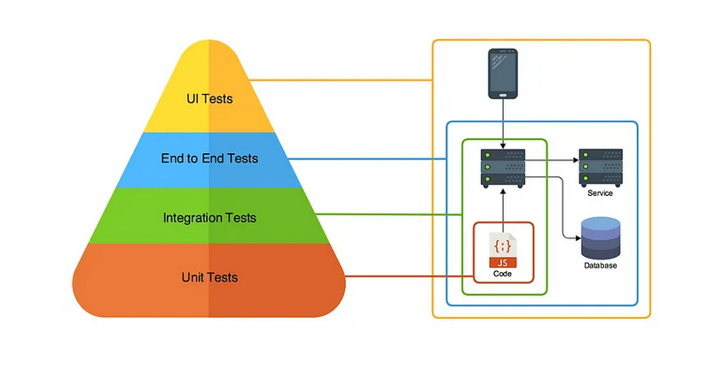
Implementar automação de testes unitários e de integração
4. AUTOMAÇÃO DE TESTES E QUALIDADE

Slide 26
4. AUTOMAÇÃO DE TESTES E QUALIDADE
2
1
Implementar automação de testes unitários e de integração
Treinar equipe em práticas de automação
3
Ajustar CI/CD para integrar validação automatizada
2

Slide 27
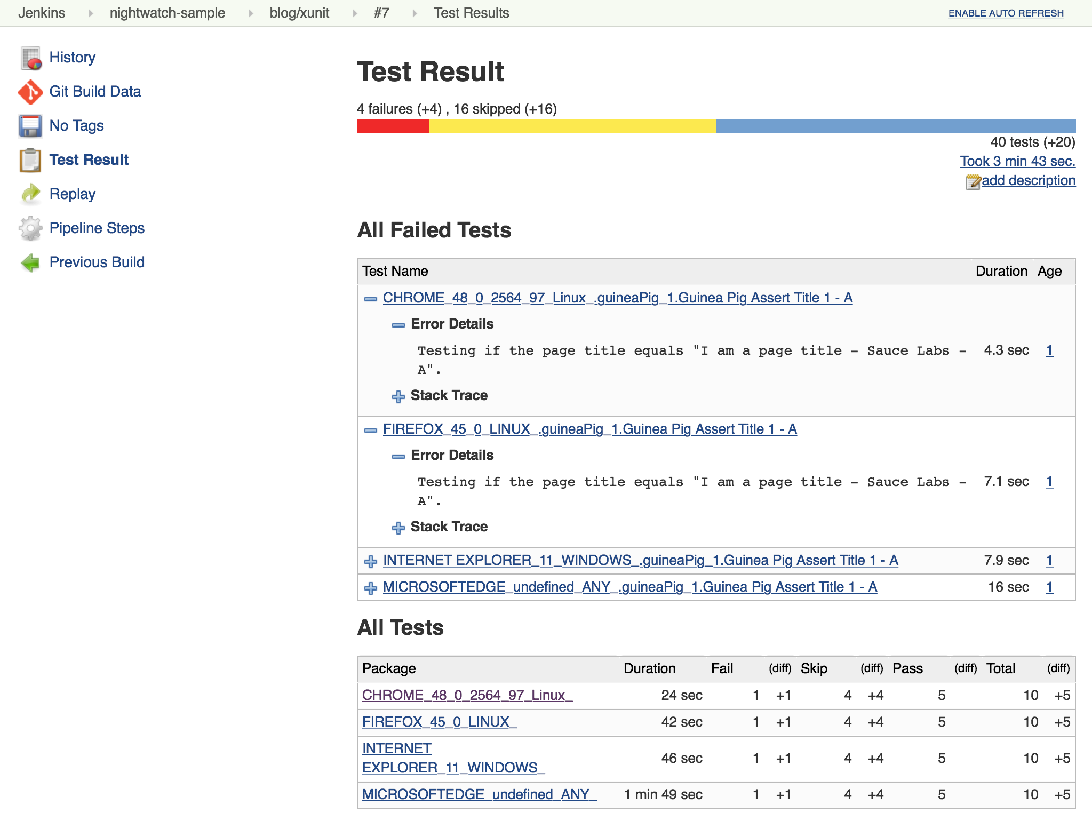
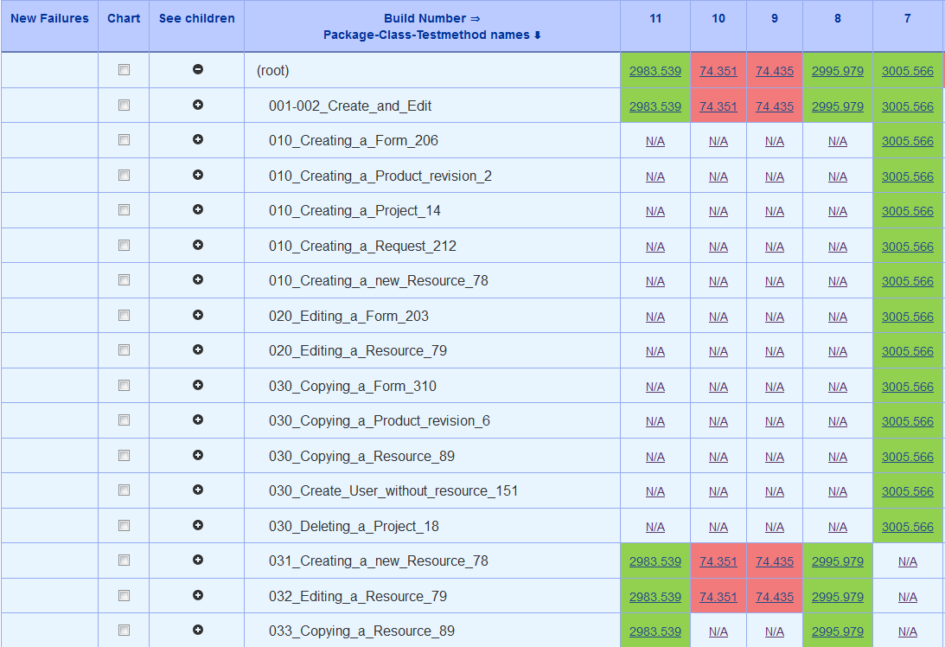
Ajustar CI/CD para integrar validação automatizada
5. AUTOMAÇÃO DE TESTES E QUALIDADE

Slide 28
5. INFRAESTRUTURA E MONITORAMENTO
2
1
Conﬁgurar ambiente de monitoramento dashboard (Prometheus, Grafana)
Implementar Infrastructure as Code (IaC)
3
Criar alertas automáticos para incidentes críticos
Padronizar ambiente para desenvolvimento, homologação e produção
2
4

Slide 29
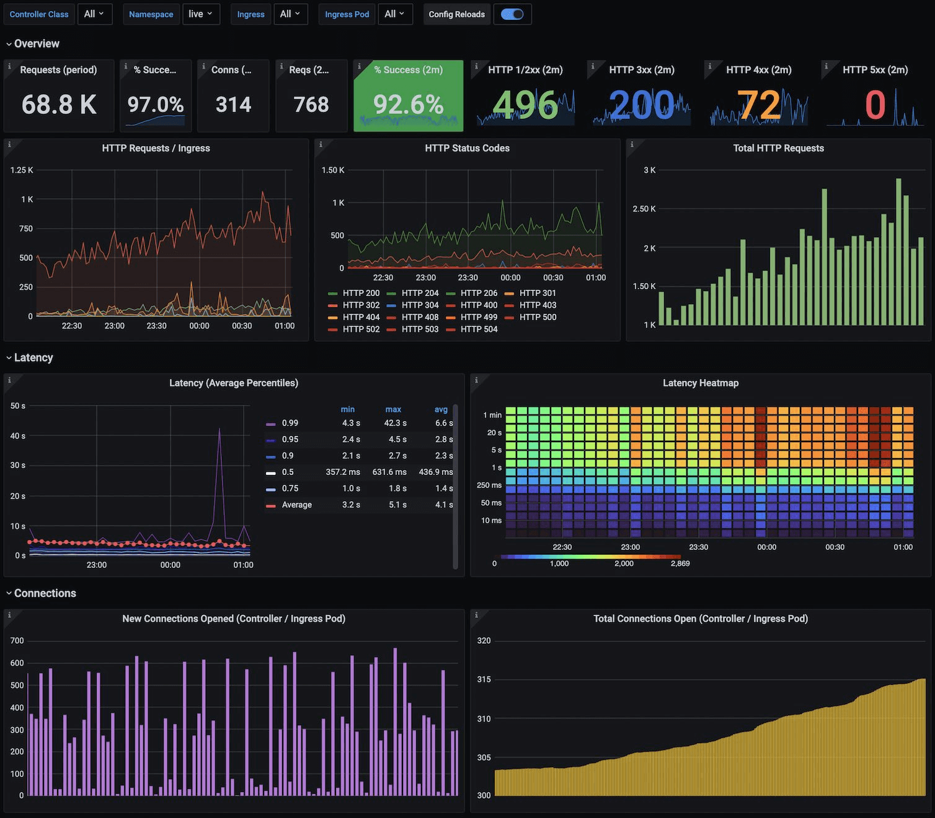
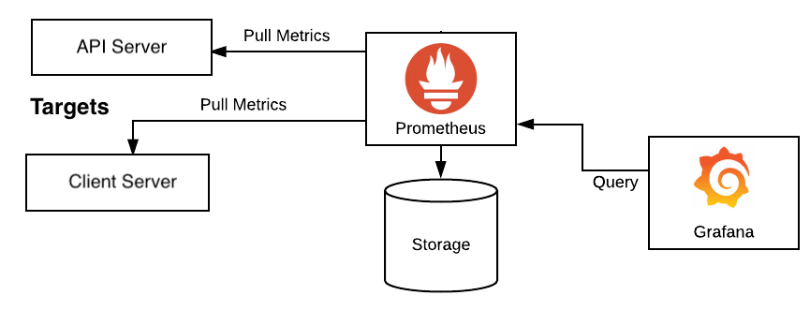

Conﬁgurar ambiente de monitoramento dashboard (Prometheus, Grafana) Criar alertas automáticos para incidentes críticos
5. INFRAESTRUTURA E MONITORAMENTO
Prometheus coleta métricas de sistemas e aplicativos por meio de scraping (coleta automática) de endpoints HTTP expostos, que oferecem dados em um formato específico. Ele armazena essas métricas em uma base de dados de séries temporais, permitindo consultas eficientes.
Grafana se conecta a diversas fontes de dados (como Prometheus, Elasticsearch, InfluxDB, etc.) e permite que você crie visualizações dinâmicas para acompanhar métricas e logs.

Slide 30
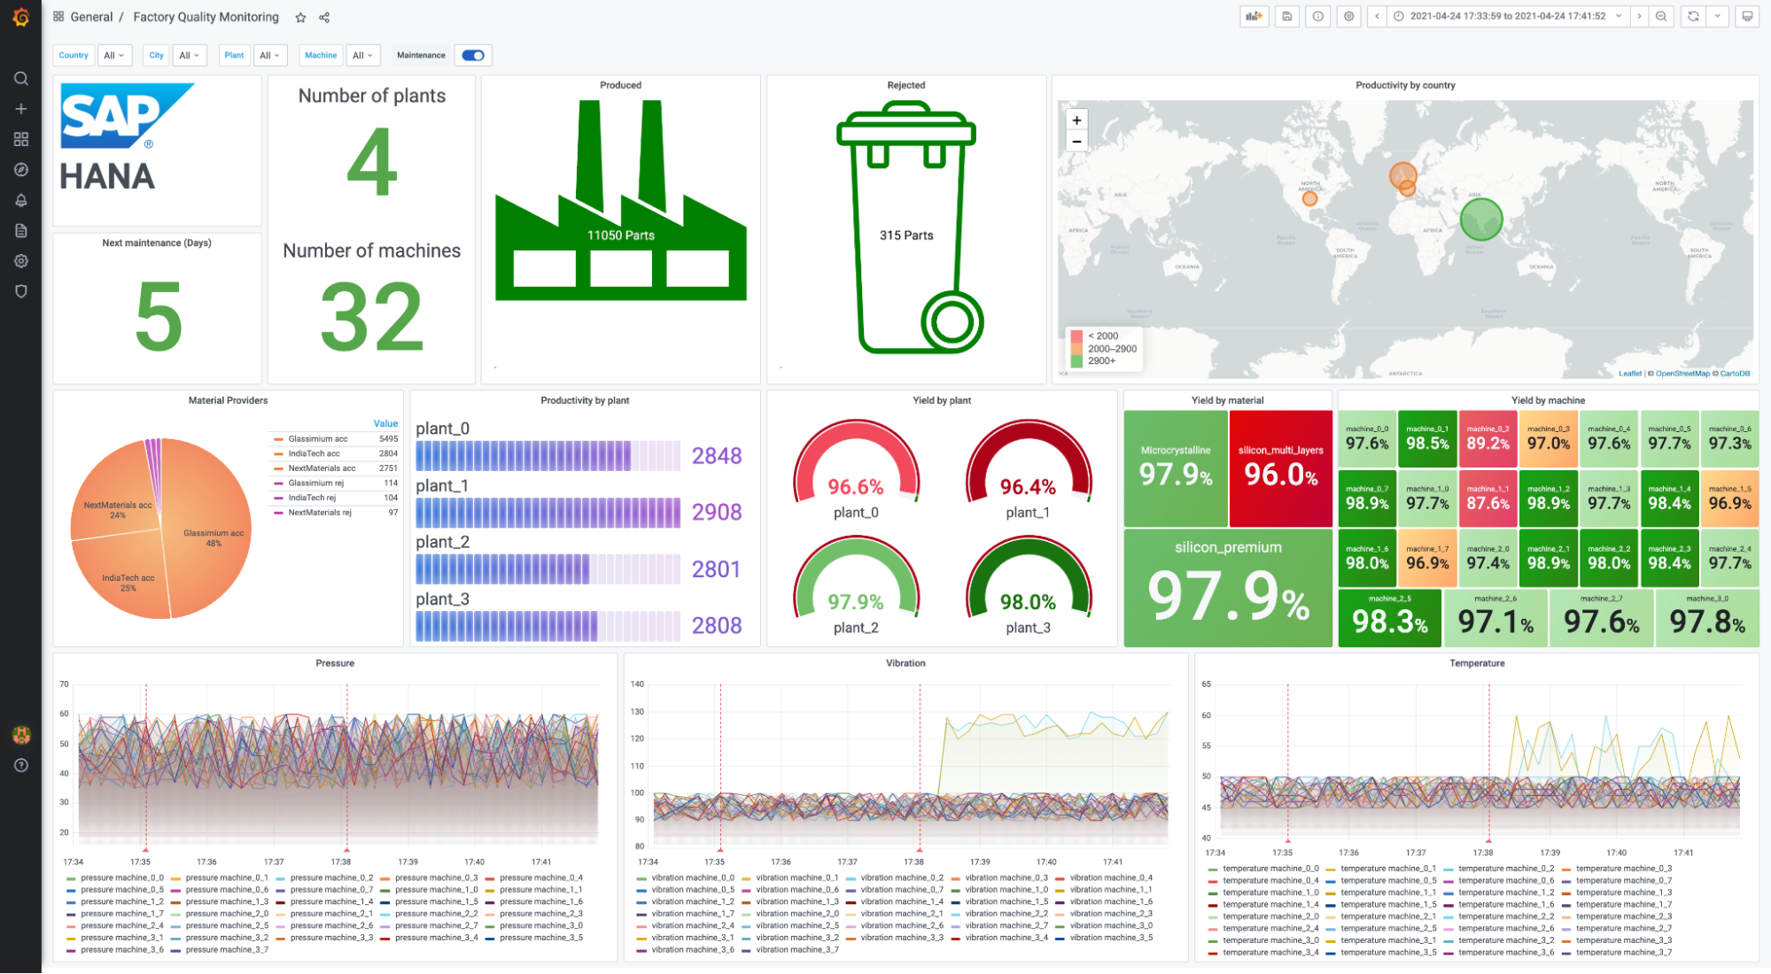
Conﬁgurar ambiente de monitoramento dashboard (Prometheus, Grafana)
INFRAESTRUTURA E MONITORAMENTO

Slide 31
5. INFRAESTRUTURA E MONITORAMENTO
2
1
Conﬁgurar ambiente de monitoramento dashboard (Prometheus, Grafana)
Implementar Infrastructure as Code (IaC)
3
Criar alertas automáticos para incidentes críticos
Padronizar ambiente para desenvolvimento, homologação e produção
2
4

Slide 32
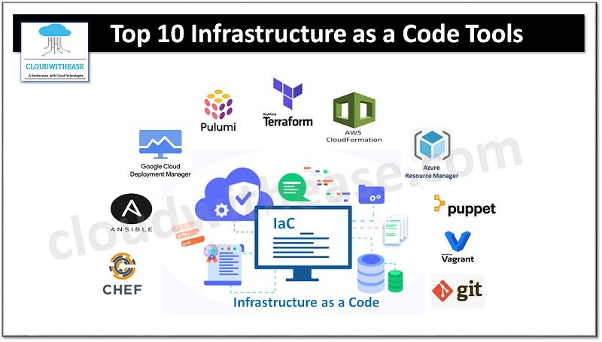
Implementar Infrastructure as Code (IaC)
5. INFRAESTRUTURA E MONITORAMENTO
Infrastructure as Code (IaC) é uma prática de DevOps que permite gerenciar e provisionar recursos de infraestrutura (como servidores, redes, armazenamento) usando código e scripts, em vez de configuração manual ou ferramentas de gerenciamento tradicionais.
Em resumo, IaC permite que a infraestrutura seja tratada da mesma forma que o código de um aplicativo, proporcionando maior controle, automação e consistência no gerenciamento dos recursos

Slide 33
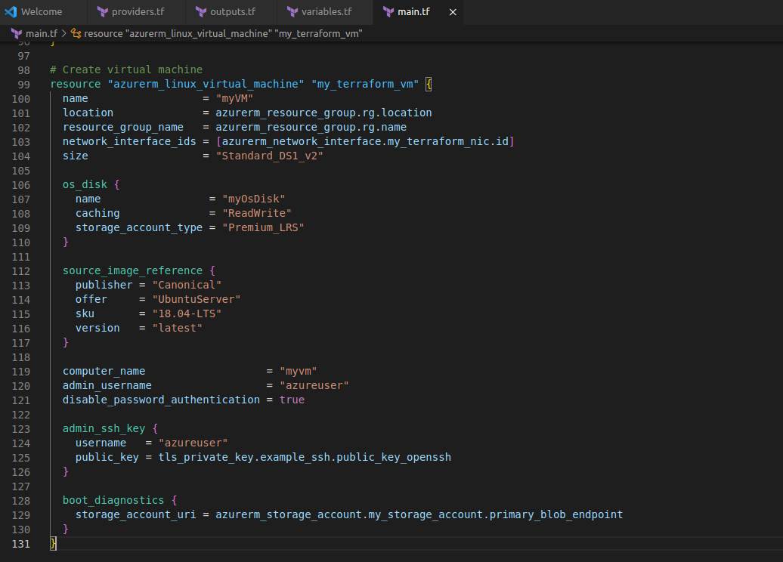
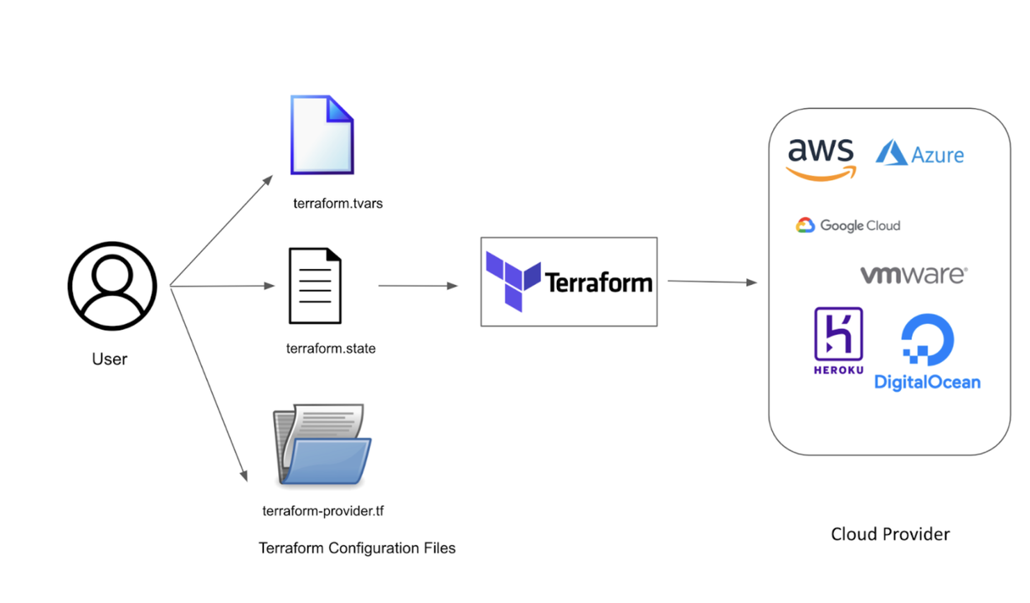
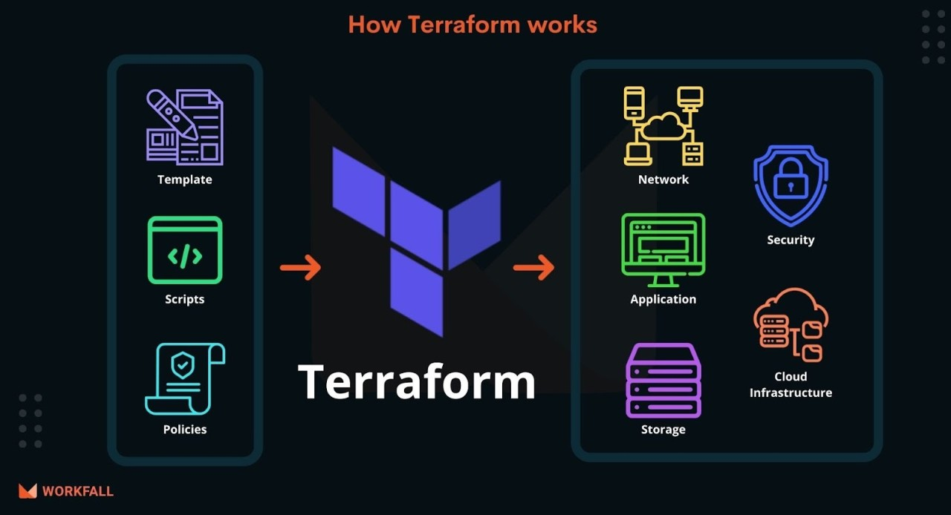
Implementar Infrastructure as Code (IaC)
5. INFRAESTRUTURA E MONITORAMENTO

Slide 34
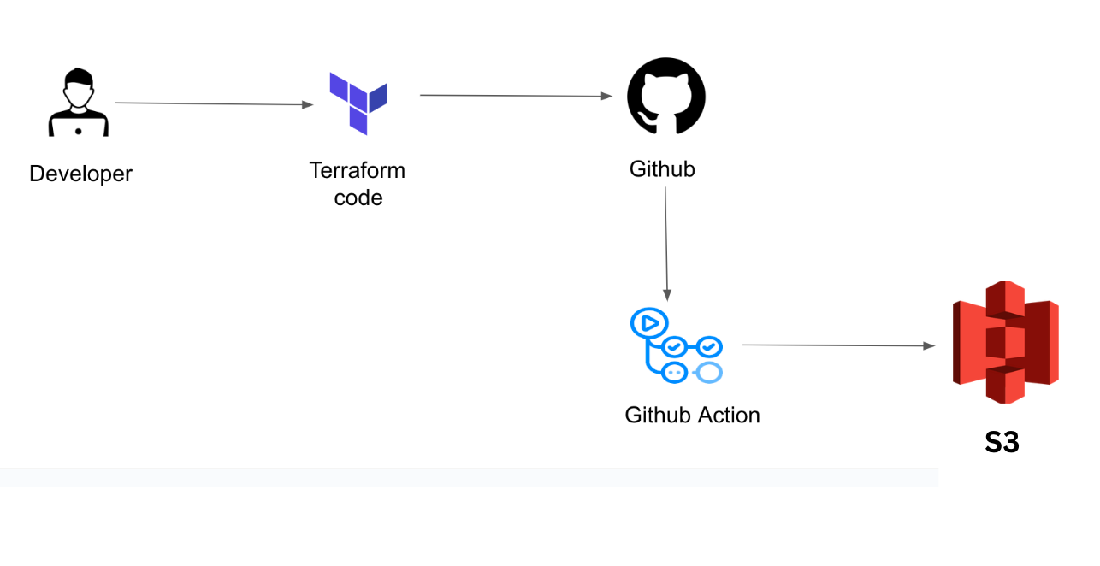
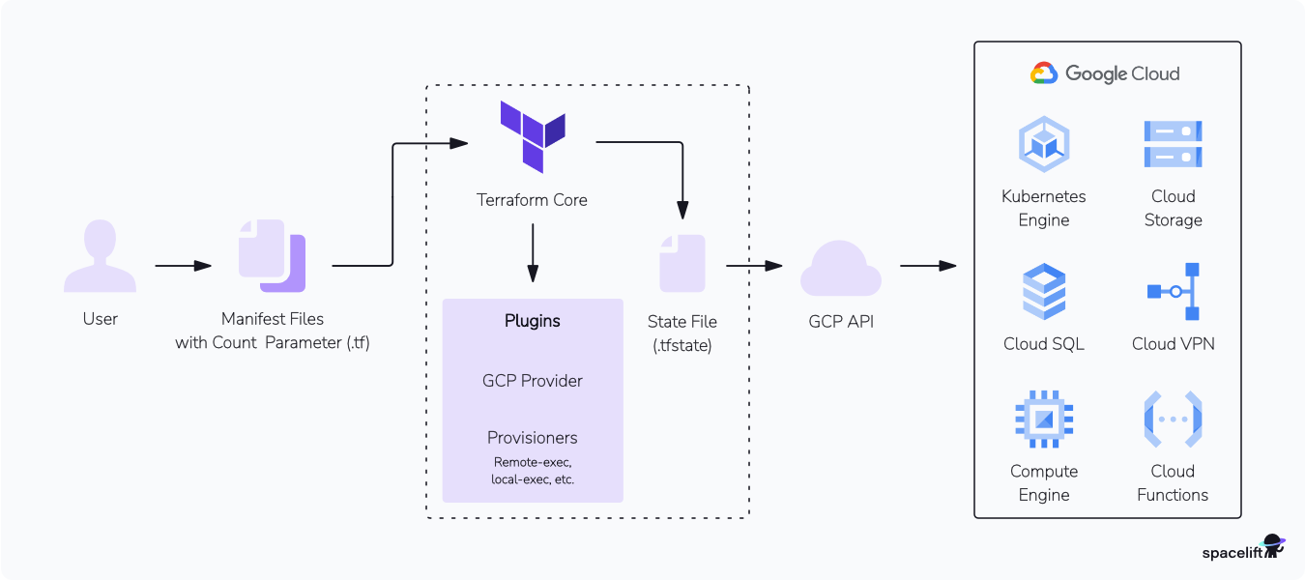
Implementar Infrastructure as Code (IaC)
5. INFRAESTRUTURA E MONITORAMENTO

Slide 35
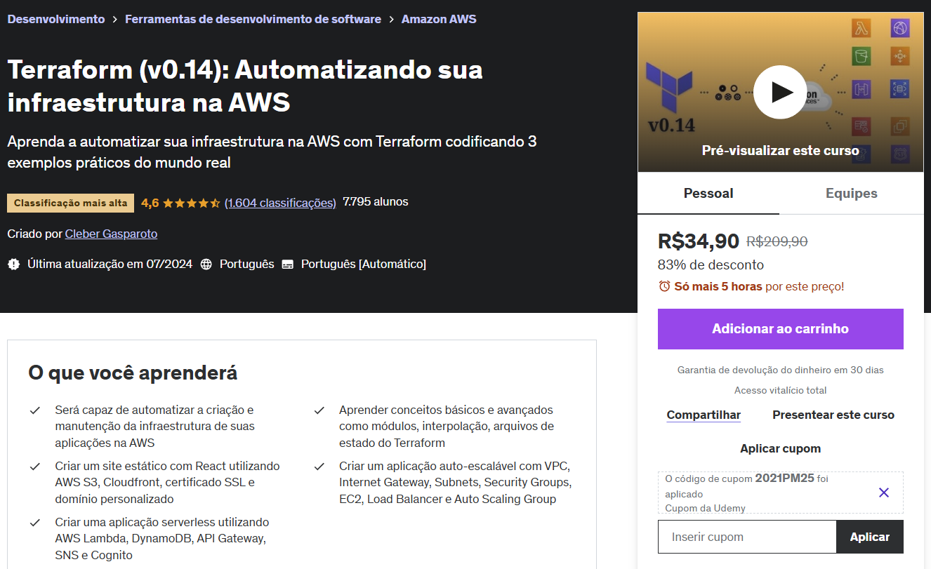
Implementar Infrastructure as Code (IaC)
5. INFRAESTRUTURA E MONITORAMENTO

Slide 36
Implementar Infrastructure as Code (IaC)
5. INFRAESTRUTURA E MONITORAMENTO
Automatização
Desenvolvedores podem rapidamente provisionar e configurar infraestrutura sem intervenção manual, economizando tempo e esforço em tarefas repetitivas.
Redução de erros humanos, como configurações inconsistentes ou esquecidas, é minimizada
Consistência entre Ambientes
Elimina o Problema de "Funciona na Minha Máquina" Desenvolvedores podem criar e testar a infraestrutura de maneira idêntica em diferentes ambientes (desenvolvimento, teste, produção), garantindo que o que funciona localmente também funcione em produção.
Versionamento e Controle de Mudanças
Com IaC, as configurações de infraestrutura podem ser versionadas e auditadas, permitindo que os desenvolvedores acompanhem as mudanças ao longo do tempo.
Rollback Simples: Se um erro ocorre após uma alteração na infraestrutura, os desenvolvedores podem facilmente reverter
Escalabilidade e Agilidade
IaC permite que os desenvolvedores criem e escalem recursos de infraestrutura de maneira dinâmica, de acordo com as necessidades do projeto. Com isso, eles podem se concentrar mais no desenvolvimento de funcionalidades
Colaboração e Flexibilidade
É mais fácil para os desenvolvedores colaborar, pois todos podem acessar, revisar e modificar o código de infraestrutura. IaC facilita o uso de práticas ágeis e DevOps, proporcionando maior colaboração entre equipes de desenvolvimento e operações
Documentação Automática
O próprio código serve como documentação da infraestrutura. Não é necessário escrever documentação separada sobre como a infraestrutura foi configurada, pois tudo está codificado

Slide 37
5. INFRAESTRUTURA E MONITORAMENTO
2
1
Conﬁgurar ambiente de monitoramento dashboard (Prometheus, Grafana)
Implementar Infrastructure as Code (IaC)
3
Criar alertas automáticos para incidentes críticos
Padronizar ambiente para desenvolvimento, homologação e produção
2
4

Slide 38
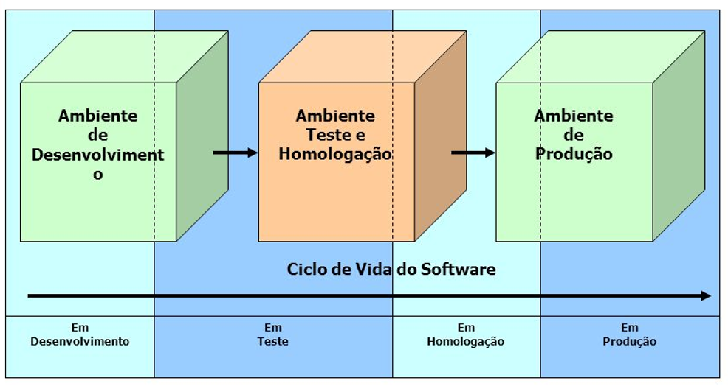
Padronizar ambiente para desenvolvimento, homologação e produção
5. INFRAESTRUTURA E MONITORAMENTO
1 Projeto
1 repositório git
1 pipeline
3 servidores idênticos
3 bancos de dados
3 urls

Slide 39
6. CULTURA DE COLABORAÇÃO E FEEDBACK CONTÍNUO
2
1
Realizar treinamentos internos sobre ferramentas e práticas DevOps
Introduzir ritos ágeis de feedback
3
Reuniões de retrospectiva para ajustes no fluxo de trabalho
2

Slide 40
Oficina | Descrição
POSTMAN API | Ferramenta essencial para testar, documentar e automatizar APIs, facilitando a comunicação entre desenvolvedores e integradores.
CULTURA DEVOPS - TURMA 1 E TURMA 2 | Promove práticas que integram desenvolvimento e operações, acelerando entregas e melhorando a qualidade de software.
GIT | Sistema de controle de versão distribuído que possibilita o rastreamento de mudanças em projetos, essencial para colaboração e versionamento.
CYBER SECURITY - TURMA 1 E TURMA 2 | Foco em práticas e ferramentas para proteger sistemas e dados contra ameaças digitais, imprescindível no cenário atual.
DEBUGANDO APLICAÇÃO JAVA COM INTELLIJ | Demonstra técnicas para identificar e corrigir erros em código Java, otimizando o processo de desenvolvimento.
FRAMEWORKS FRONTEND | Exploração de ferramentas modernas como Angular, React e Vue.js para criar interfaces de usuário dinâmicas e responsivas.
SCRUM EM PROFUNDIDADE PARA TIMES ÁGEIS | Treinamento detalhado para aprimorar a implementação do Scrum, maximizando a eficiência e colaboração em projetos ágeis.
CHATGPT PARA DESENVOLVEDORES | Introdução ao uso do ChatGPT como assistente para acelerar o desenvolvimento e resolver problemas complexos.
SQL BÁSICO | Fundamentos de bancos de dados relacionais, ensinando consultas básicas para manipular e extrair dados.
MÁQUINAS VIRTUAIS | Explica o uso de VMs para isolamento, testes e deploy, otimizando recursos computacionais.
TESTES UNITÁRIOS | Prática fundamental para garantir a qualidade de código, detectando problemas em pequenos componentes do sistema.
INTEGRAÇÃO CONTÍNUA / ENTREGA CONTÍNUA (CI/CD) | Implementação de pipelines automáticos para melhorar o fluxo de desenvolvimento e deploy.
TERRAFORM | Ferramenta de IaC (Infraestrutura como Código) para provisionamento e gerenciamento de infraestruturas de forma eficiente.
SCRUM E METODOLOGIAS ÁGEIS - TURMA 3 | Capacitação prática para implementar Scrum e outras metodologias ágeis em diferentes contextos de projetos.
DOCKER E KUBERNETES | Capacita no uso de containers e orquestração, simplificando o deploy e gerenciamento de aplicações.
ARQUITETURA DE MICROSERVIÇOS | Explora padrões e melhores práticas para criar sistemas escaláveis, independentes e resilientes.
CLOUD - TURMA 1 E TURMA 2 | Aborda fundamentos e ferramentas para utilizar computação em nuvem, essencial para escalabilidade e disponibilidade.
PROMETHEUS / GRAFANA | Monitoramento e visualização de métricas de sistemas, ajudando na identificação de problemas e na tomada de decisões.
SONARQUBE | Ferramenta para análise estática de código, garantindo qualidade, segurança e redução de débito técnico.
SCRUM E METODOLOGIAS ÁGEIS
JIRA
PLANNING POKER E ESTIMATIVAS
6. CULTURA DE COLABORAÇÃO E FEEDBACK CONTÍNUO
Realizar treinamentos internos sobre ferramentas e práticas DevOps

Slide 41

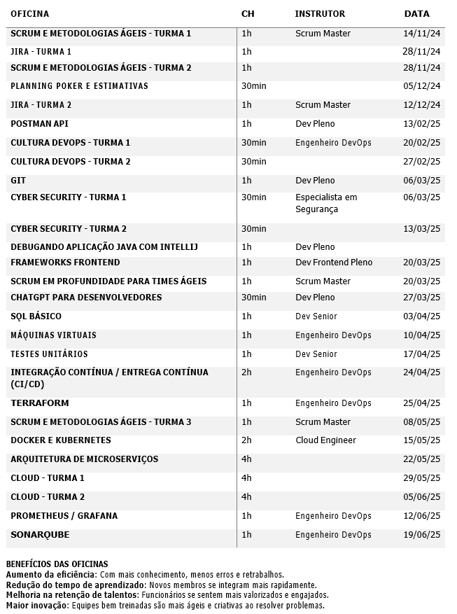

Slide 42

6. CULTURA DE COLABORAÇÃO E FEEDBACK CONTÍNUO
Reuniões de retrospectiva para ajustes no fluxo de trabalho

Slide 43
Equipe de Desenvolvimento
Equipe DevOps
Analista DevOps
Analista QA
Tester
Líder Técnico
Especialista em Segurança
Scrum Master
Desenvolvedor
Engenheiro Cloud

Slide 44
7. REVISÃO E OTIMIZAÇÃO DO PROCESSO
2
1
Avaliar os KPIs definidos na Etapa 2
Identificar melhorias adicionais para automação
3
Revisar práticas e ajustar processos conforme necessário
2

Slide 45
8. EXPANSÃO E MANUTENÇÃO DA CULTURA DEVOPS
2
1
Estabelecer práticas de DevSecOps
Monitorar evolução dos KPIs
3
Implementar processos de governança e compliance
Atualização contínua de treinamentos e documentação
2
4

Slide 46
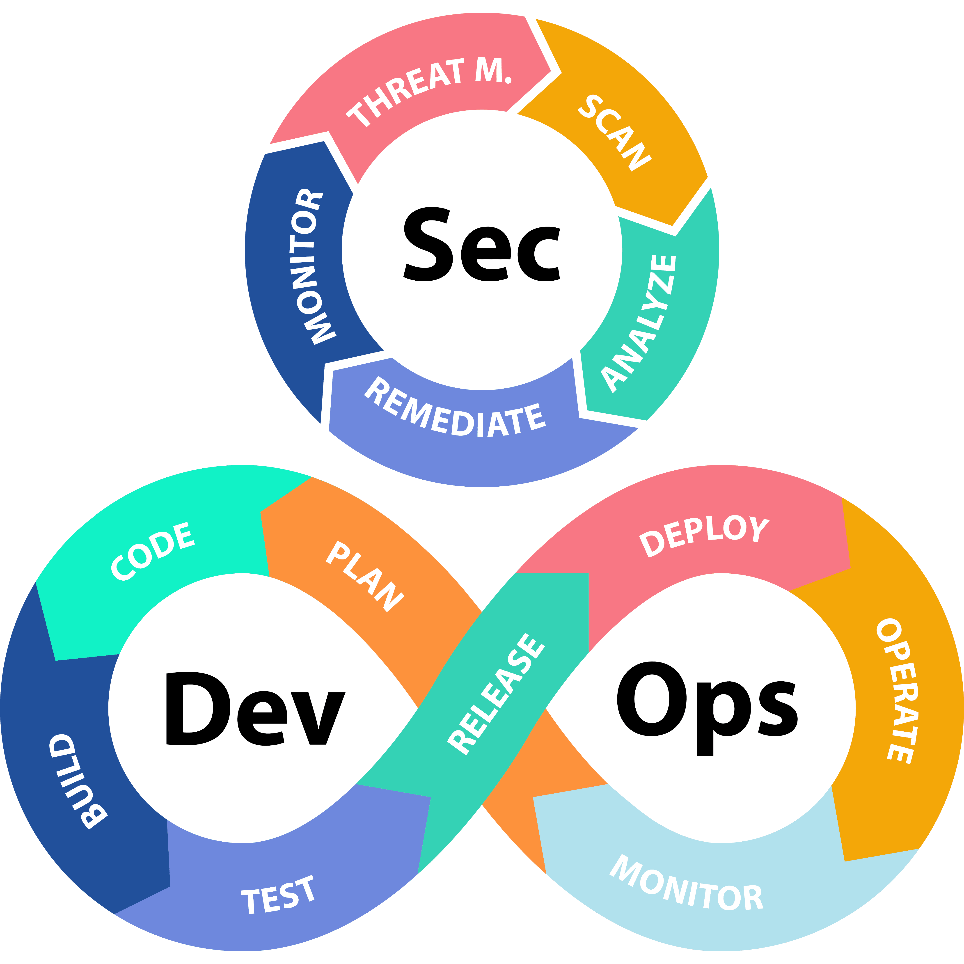
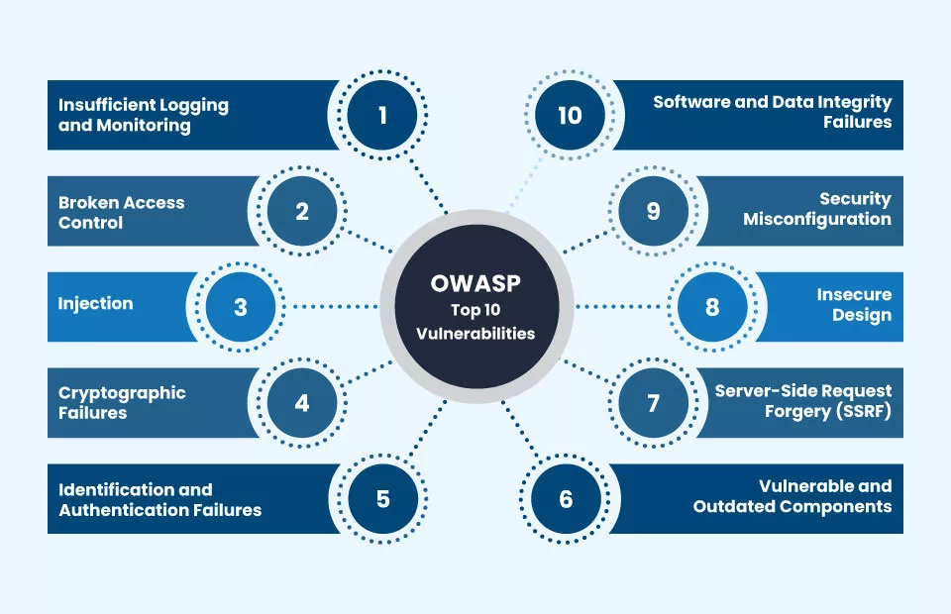
Estabelecer práticas de DevSecOps
8. EXPANSÃO E MANUTENÇÃO DA CULTURA DEVOPS
DevSecOps é uma metodologia que integra testes de segurança em todas as etapas do desenvolvimento de software.
O termo é uma junção das palavras development, security e operations;

Slide 47

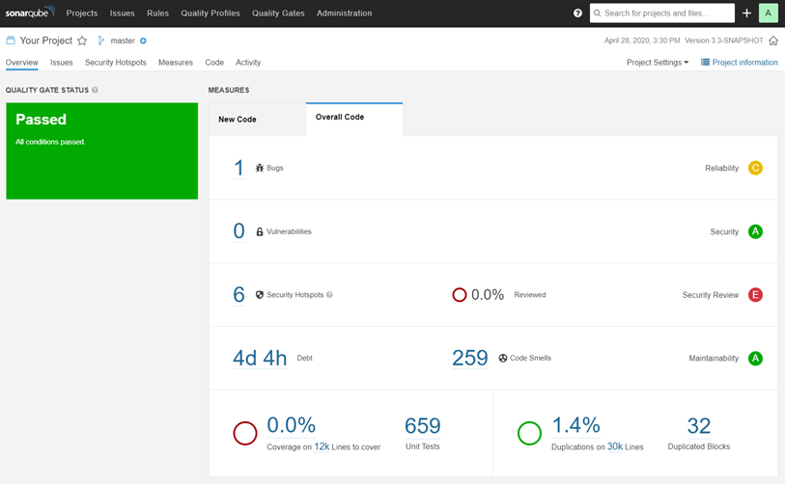
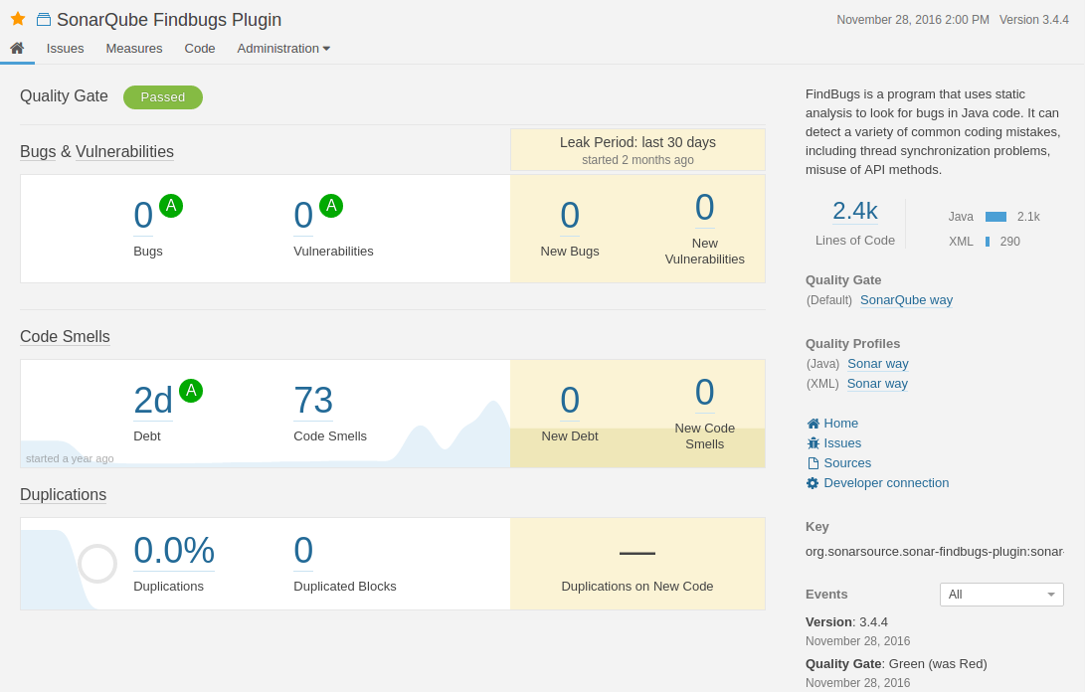
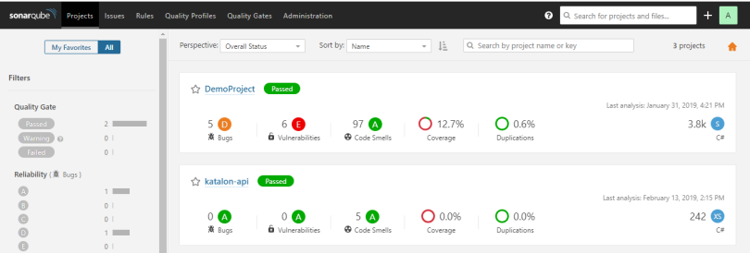
Estabelecer práticas de DevSecOps
8. EXPANSÃO E MANUTENÇÃO DA CULTURA DEVOPS

Slide 48
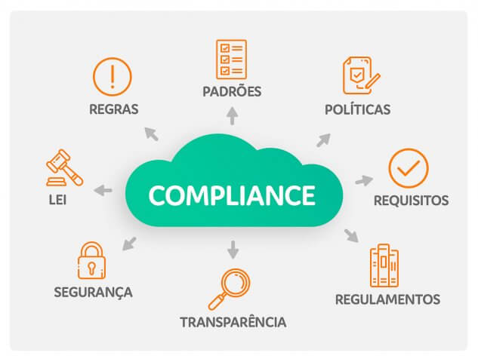
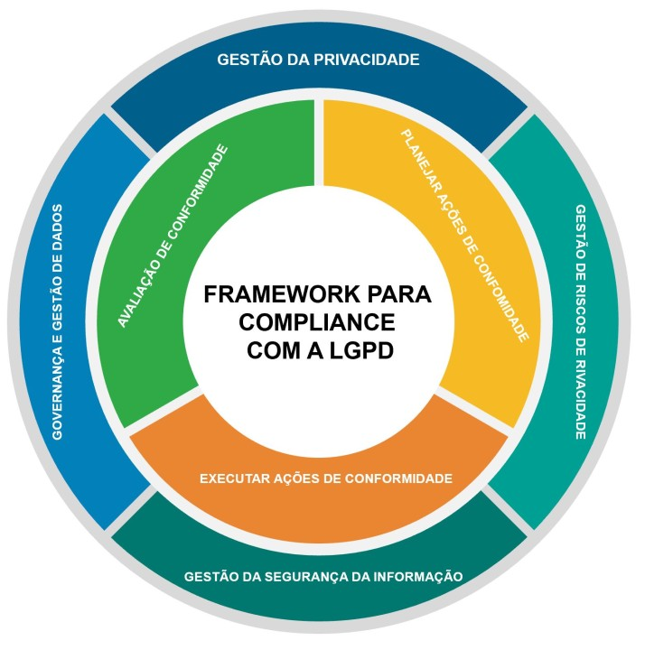
Implementar processos de governança e compliance
8. EXPANSÃO E MANUTENÇÃO DA CULTURA DEVOPS

Slide 49
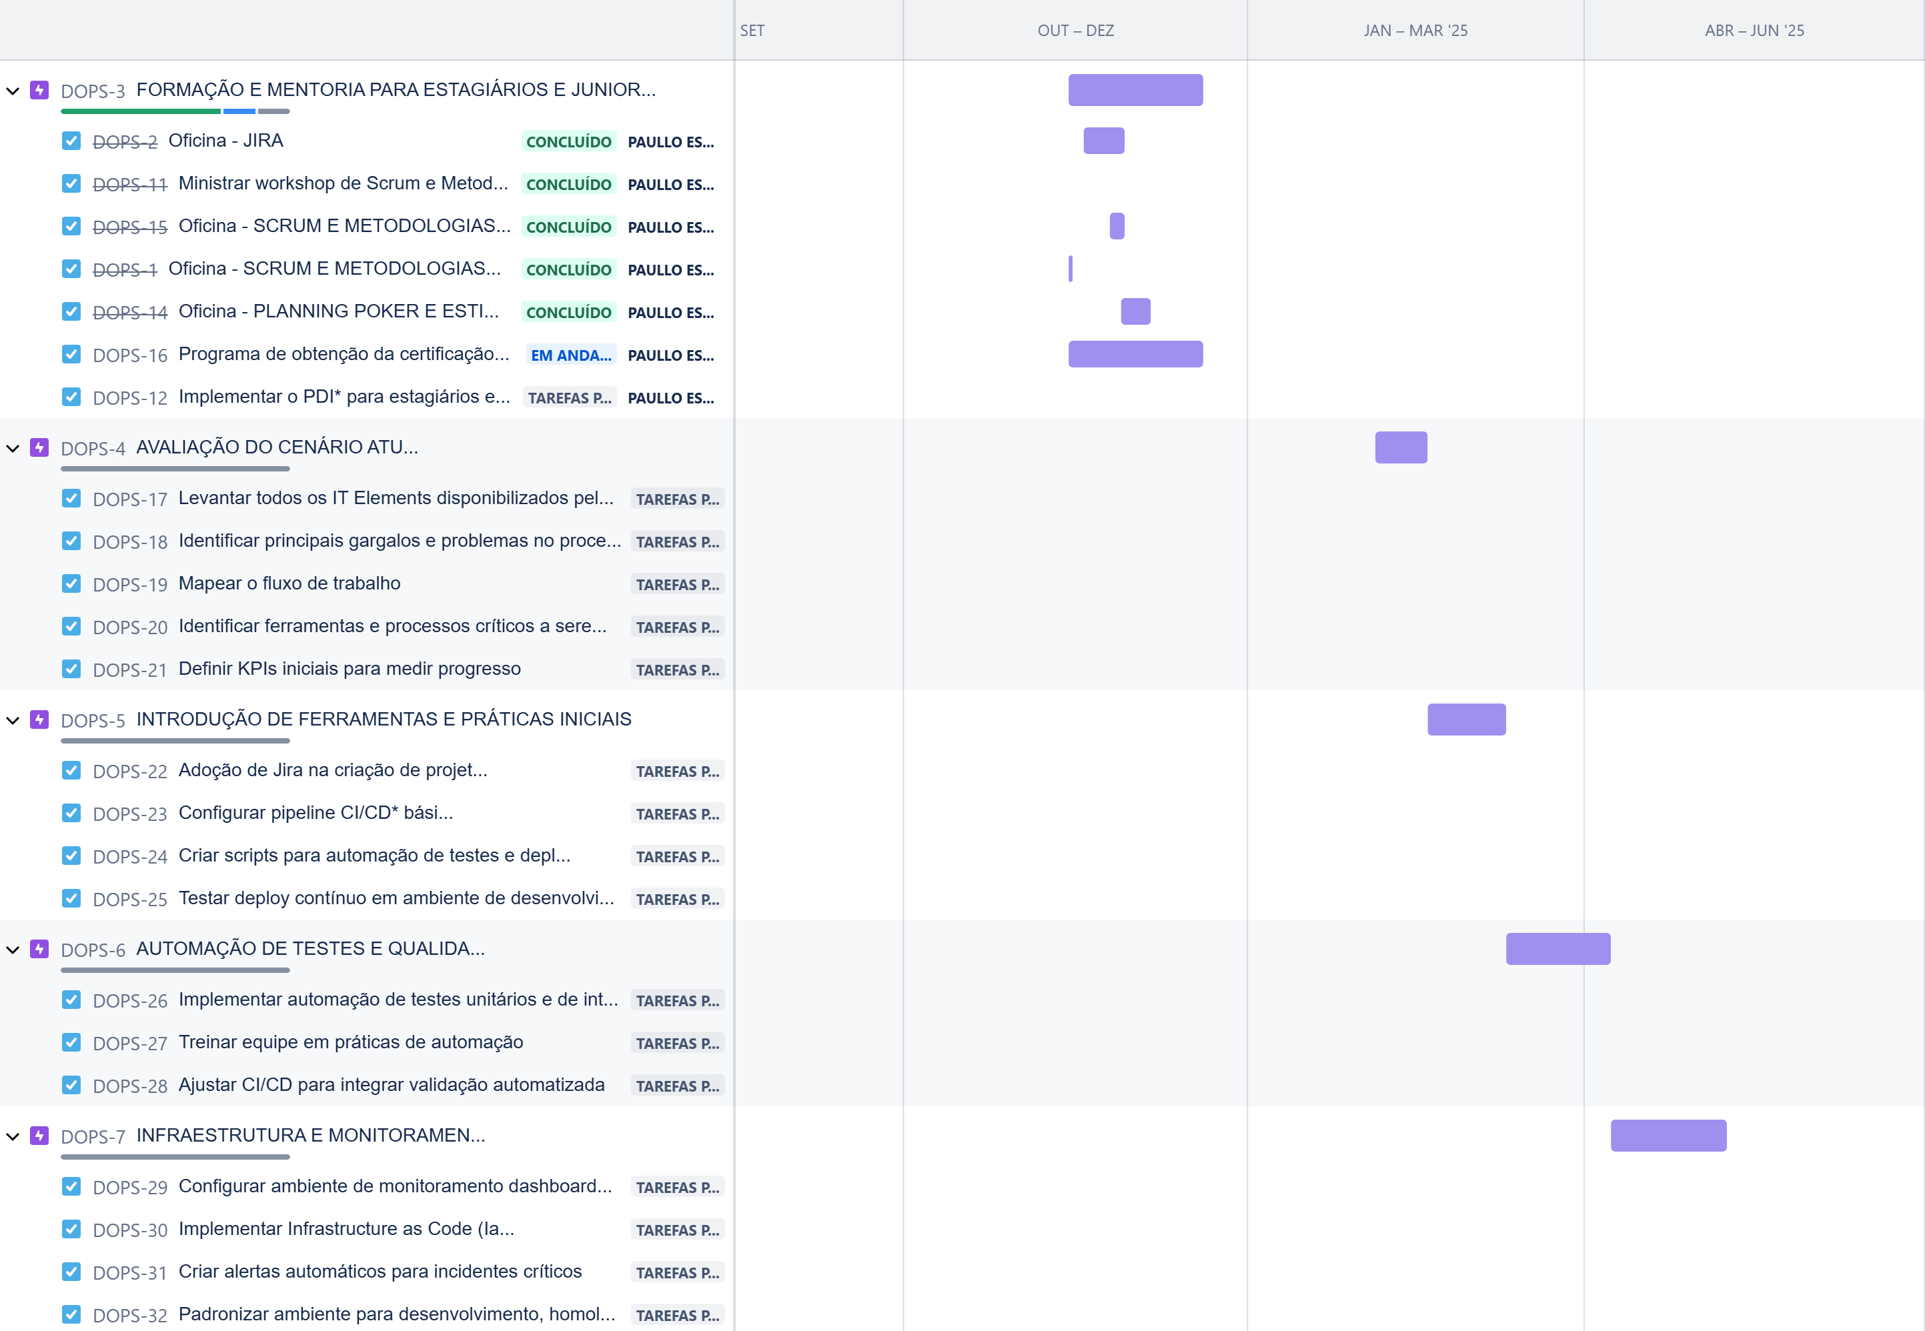
8. EXPANSÃO E MANUTENÇÃO DA CULTURA DEVOPS

Slide 50
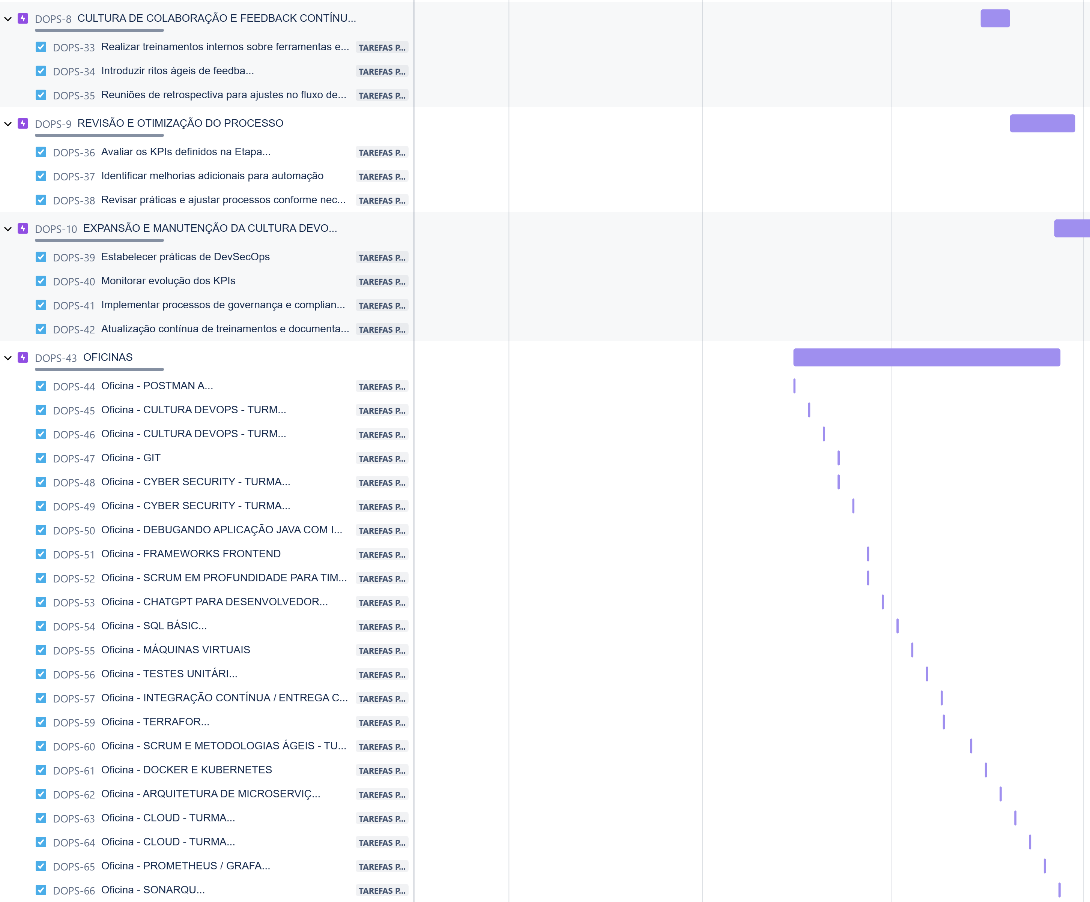
8. EXPANSÃO E MANUTENÇÃO DA CULTURA DEVOPS

Slide 51

Áreas de atuação
GERÊNCIA DE PROJETO
INTEGRAÇÃO E COMUNICAÇÃO INTERNA
DEVSECOPS E AUTOMAÇÃO
Treinamento e capacitação

Slide 52
Por que a implantação de DevOps precisa de apoio estratégico?
Decisões sobre processos precisam ser apoiadas por todos os níveis da organização
Implantar DevOps requer mudanças culturais
Ferramentas de DevOps podem ter custos
Aprovação para contratar mais 1 ou 2 pessoas para o time

Slide 53
E-mail: paulloestevam@gmail.com
Linkedin: https://www.linkedin.com/in/paulloestevam

